Slide 1
Programación Orientada a Objetos
Programación Java (Repaso)

Slide 2
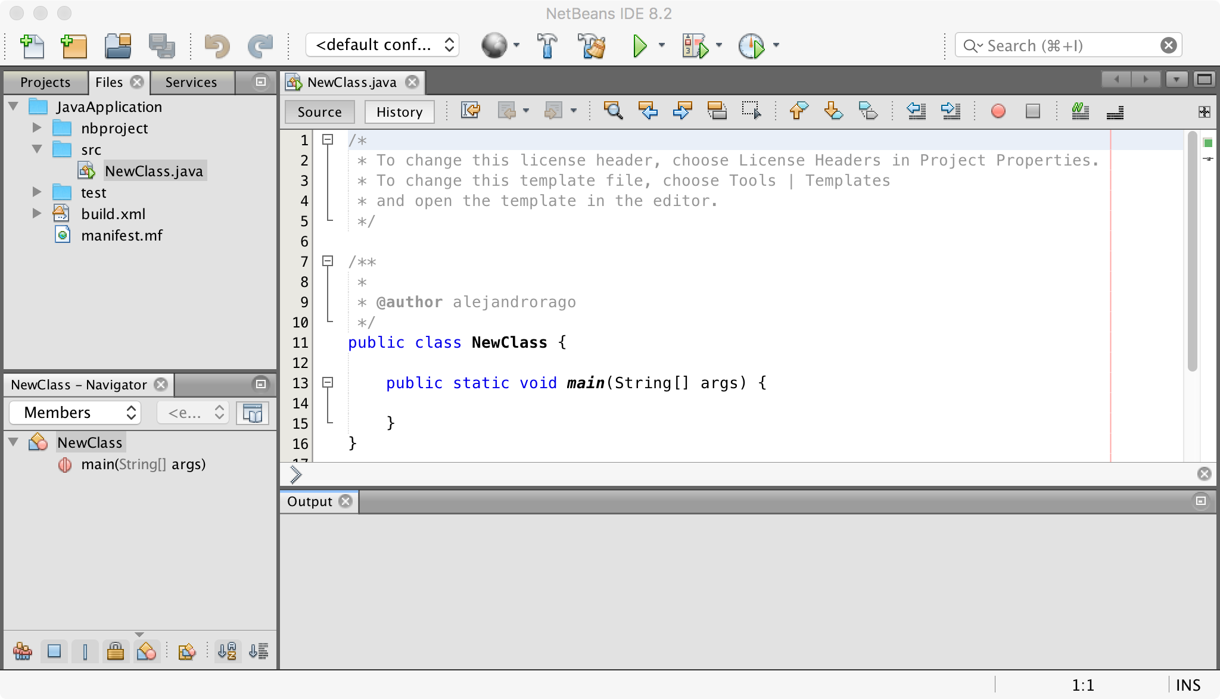
Introducción a Java NetBeans: Entorno de Desarrollo
Un tutorial de cómo instalarlo: http://www.aprendeaprogramar.com/mod/resource/view.php?id=205
Sitio oficial de descarga: https://netbeans.org/downloads/index.html
Ejecución de aplicación Java
Depuración de aplicación Java
Explorador de archivos de código fuente
Editor de código fuente
Vista de métodos declarados en el archivo de código fuente actual
Consola de salida estándar

Slide 3
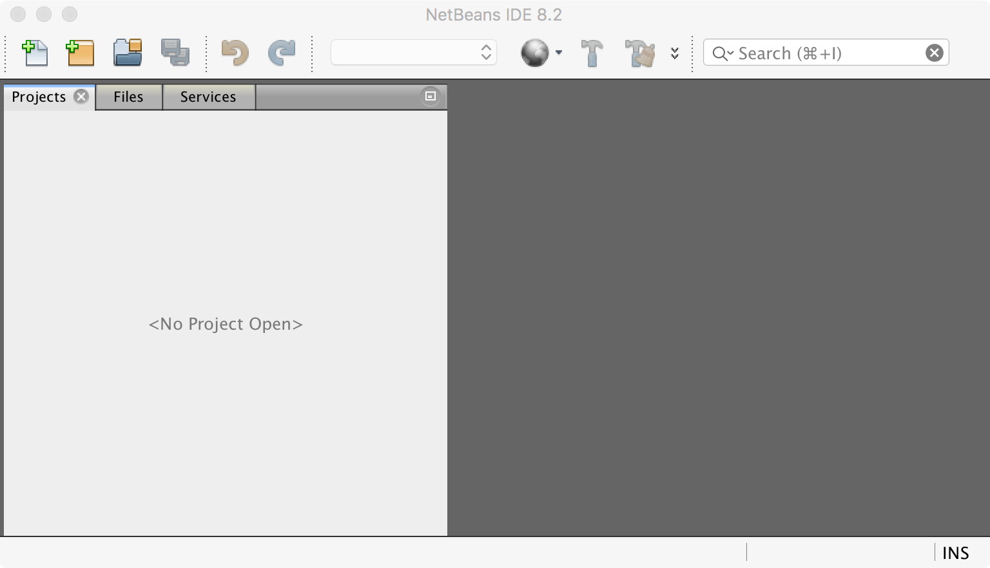
Introducción a Java NetBeans: Crear un Proyecto
File -> New Project (Archivo -> Nuevo Proyecto)

Slide 4
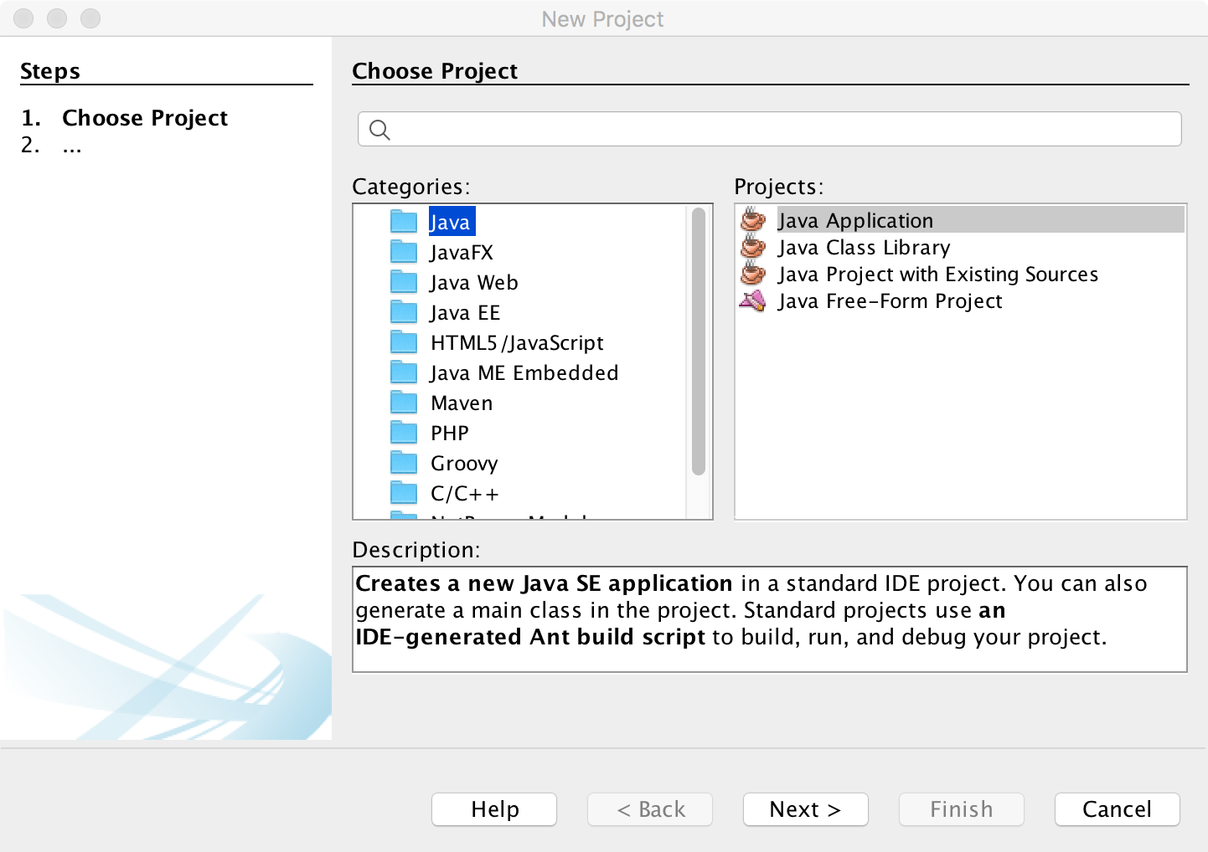
Introducción a Java NetBeans: Elegir el Tipo de Proyecto
Seleccionar la categoría “Java”
Seleccionar el tipo de proyecto
“Java Application”

Slide 5
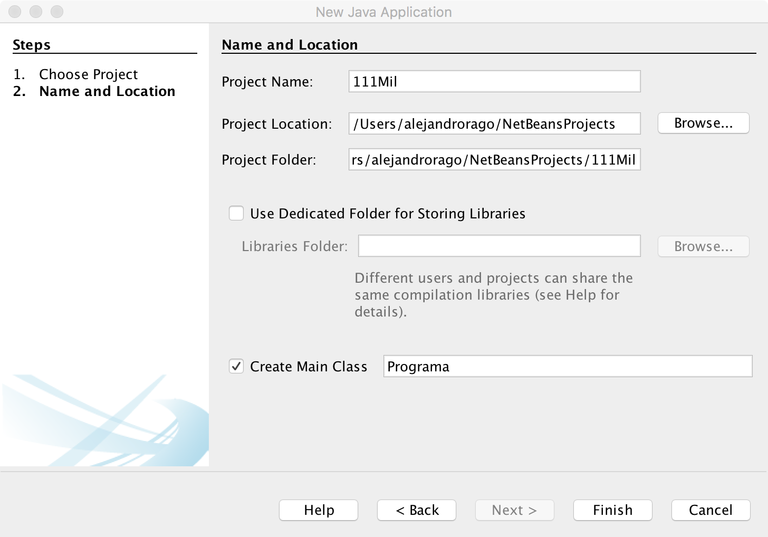
Introducción a Java NetBeans: Ingresar Nombre y Ubicación
Dar un nombre al proyecto
Seleccionar una ubicación para alojar los archivos del proyecto
Seleccionar el nombre del la clase principal (el “Algoritmo”)

Slide 6
Introducción a Java NetBeans: Agregar Código o Carpetas
Para agregar código se crean archivos de tipo “Clase Java” (Java Class)
Se puede organizar el proyecto con carpetas denominadas “Paquetes Java” (Java Package)
Lo hacemos desde el explorador de archivos fuentes con click derecho sobre el nombre del proyecto recién creado

Slide 7
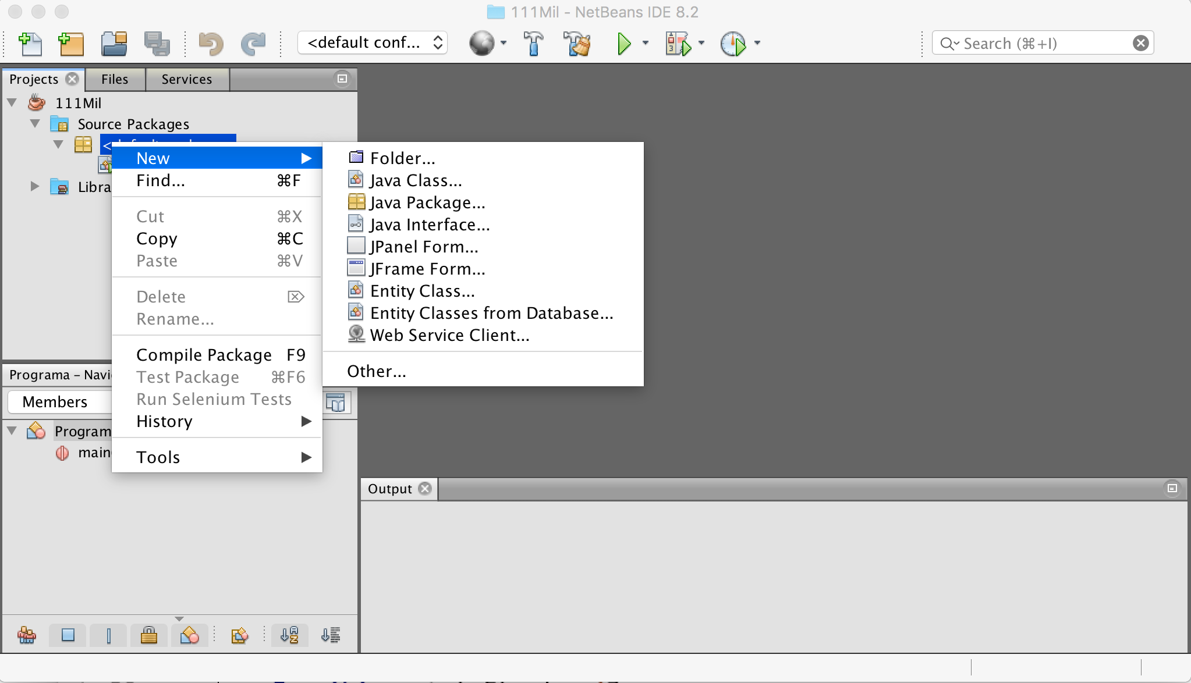
Introducción a Java NetBeans: Agregar Código o Carpetas

Slide 8
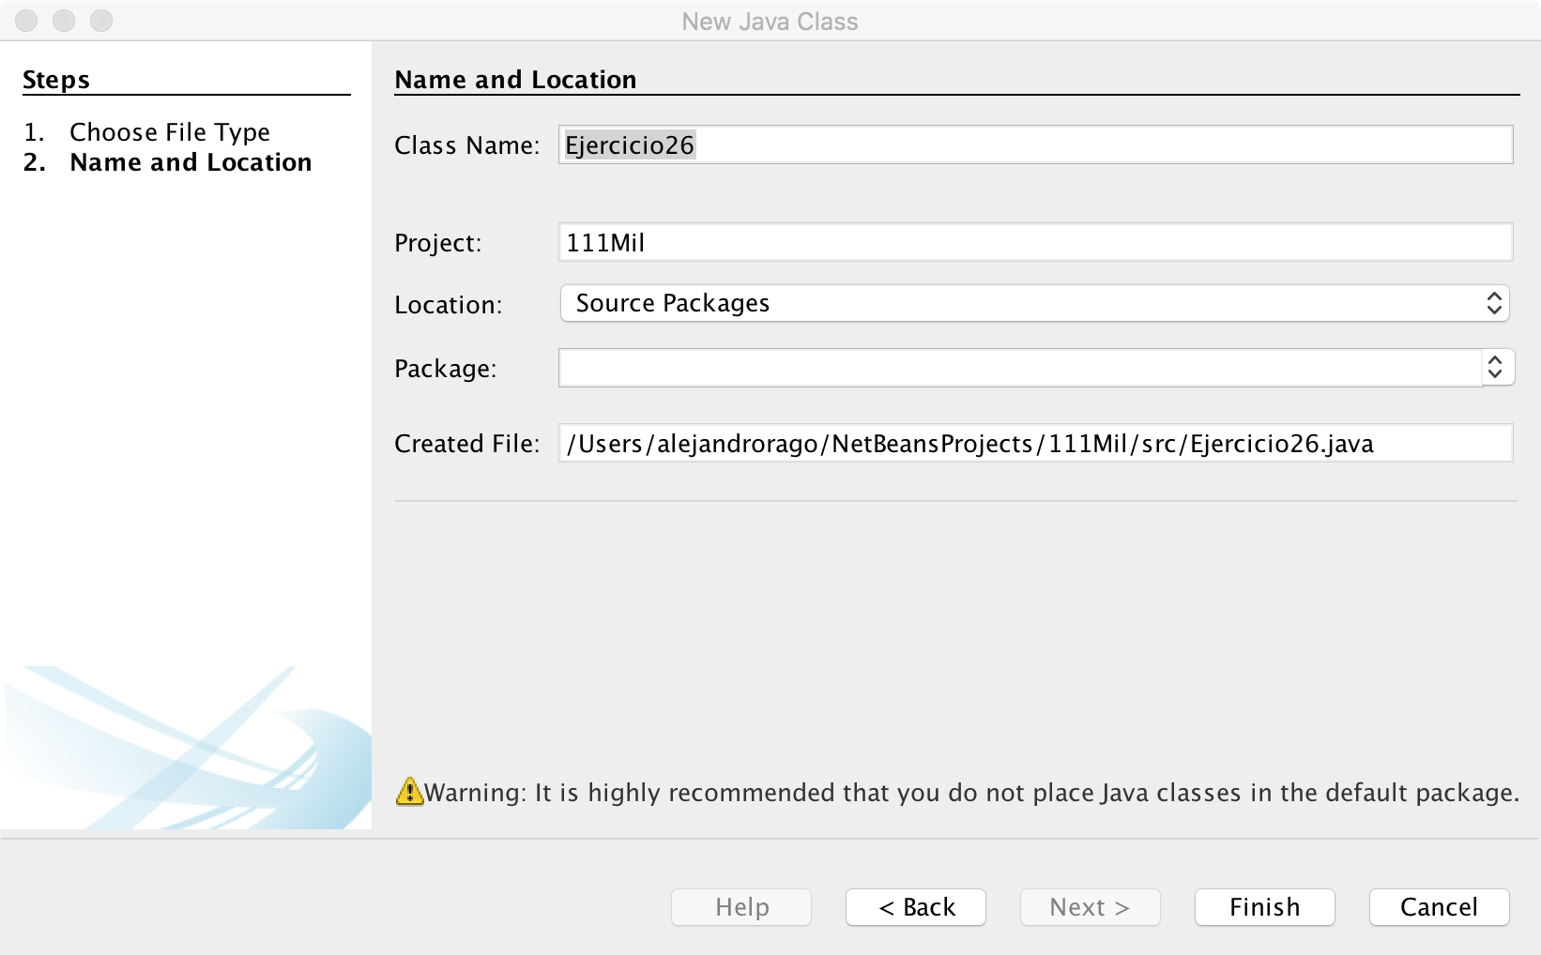
Introducción a Java NetBeans: Agregar Código
Se elige el nombre para la clase Java y se presiona el botón finalizar

Slide 9
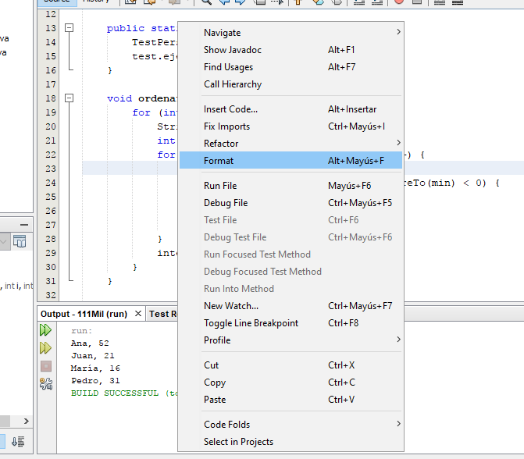
Introducción a Java NetBeans: Tip Código Ordenado
En el Editor, al hacer click derecho sobre un archivo Java, se puede seleccionar la opción Format, el cual organiza automáticamente el código (indenta y agrega saltos de línea)

Slide 10
Lenguaje y Plataforma Java
El lenguaje Java es un lenguaje orientado a objetos, con manejo automático de memoria, que permite desarrollar aplicaciones multiplataforma
La plataforma Java es un conjunto de herramientas y aplicaciones que permiten correr aplicaciones Java (normalmente desarrolladas en el lenguaje Java)
La versión o distribución más común de la plataforma Java es la versión estándar. Viene en 2 formatos: JRE, apuntado a solo ejecutar programas y el JDK, que incluye herramientas de desarrollo de programas

Slide 11
Lenguaje y Plataforma Java
La parte de la plataforma que efectivamente ejecuta aplicaciones se denomina Máquina Virtual
Se encarga de tomar código en formato bytecode y correr las instrucciones contenidas
Una de las partes más importantes de la MV es el Recolector de Basura o Garbage Collector, que libera automáticamente estructuras en memoria que no estén en uso (por ejemplo, arreglos u objetos)

Slide 12
NetBeans
NetBeans es un entorno de desarrollo que automatiza muchas de las tareas de programar en Java (editar texto con coloreo de sintaxis, compilar el código, ejecutar el código compilado en la VM)
Es el IDE que vamos a utilizar para los ejercicios

Slide 13
Punto de entrada de una app Java
El método main (recibe un arreglo de Strings como parámetro, debe ser estático, público y retornar void). Puede estar en cualquier clase y puede haber varias clases con main
NetBeans (usando la máquina virtual) inicia la ejecución en el main que indiquemos

Slide 14
Programación Orientada a Objetos
Es un paradigma de programación
Java, por ejemplo, es uno de los lenguajes que dan soporte a este tipo de programación
Consiste en modelar los problemas como objetos que interactúan entre sí mediante mensajes (en el caso de Java, invocaciones/llamadas a métodos)
Los objetos son entidades que tienen datos y comportamiento (atributos y métodos) relacionados entre sí
Para desarrollar un programa orientado a objetos, se crean objetos que deben interactuar entre sí mediante llamadas a métodos

Slide 15
Clases y Objetos
En Java, el mecanismo de creación de objetos es mediante la definición de clases. Luego el desarrollador puede crear objetos (o instancias) a partir de dichas clases
Las clases son “moldes de objetos” donde se indican los atributos y métodos que tendrán TODOS los objetos de dicha clase (luego, cada objeto se diferencia por los valores de sus atributos)
Para crear un objeto dada una clase, se debe utilizar la palabra reservada “new” y, a menudo, se asigna el nuevo objeto a una variable (se dice que la variable tiene una referencia o “apunta a” dicho objeto)

Slide 16
Atributos y Métodos
Las clases definen atributos y métodos que tendrán TODOS los objetos de esa clase
Los atributos son variables y constantes asociados a cada instancia de la clase (cada copia que hacemos del molde)
Los métodos determinan la funcionalidad (código) asociada a dicha clase de objetos
¿Por qué se llaman atributos y métodos, en lugar de variables y funciones? Como veremos, los atributos y métodos se pueden “heredar” y pueden tener un “tipo de acceso”

Slide 17
Tipos de Datos en Java
Primitivos: int, double, float, byte
No son objetos, no se puede crear instancias de tipo “int”
Simplemente se declaran variables y se asigna un valor
Son fijas y vienen definidas con Java
Clases Estándar: String, Integer, Double, Float, etc.
Clases del desarrollador: Robot, Casa, Auto, CarritoDeCompras, Producto, etc.

Slide 18
Programación Orientada a Objetos
Estructuras de Control

Slide 19
Temas
Operadores relacionales
Igual, Distinto, Mayor (igual), Menor (igual)
Operadores condicionales
AND, OR, NOT
Precedencia
Estructuras de control
Sentencias de selección: IF, IF-ELSE, SWITCH
Sentencias de iteración: WHILE, FOR, FOREACH

Slide 20
Operadores Relacionales
Los operadores relacionales comparan dos valores del mismo tipo para determinar si son iguales o distintos, si uno es mayor o menor que el otro
Una expresión que usa un operador relacional es una expresión lógica, por lo tanto el resultado es un valor de tipo boolean (true o false)

Slide 21
Operadores Relacionales Problema: Retirar dinero de un cajero automático
Un cliente del banco requiere retirar dinero de un cajero automático
El usuario especifica el monto a retirar
Debe controlarse que el cliente posee dicho monto disponible en su cuenta
Para verificar si la operación es válida, debe utilizarse un operador relacional
Monto a retirar es menor o igual que saldo en cuenta -> Operación válida
Monto a retirar es mayor que saldo en cuenta -> Operación inválida

Slide 22
Operadores Relacionales: ==, !=
Operador | Nombre | Ejemplo
== | Igual a | int i = 1; (i == 1) (TRUE) Cliente e1= new Cliente(); Cliente e2 = new Cliente(); (e1 == e2) (FALSE)
!= | Distinto a | int i = 2; (i != 1) (TRUE) Cliente [] clientes= new Cliente[10]; clientes[0].setSaldo(1000); clientes[1]. setSaldo(1200); (clientes[0].getSaldo() != clientes[1]. getSaldo()) (TRUE)

Slide 23
Operadores Relacionales: <, <=
Operador | Nombre | Ejemplo
< | Menor que | Cliente[] clientes = new Cliente[10]; clientes[0].setEdad(40); clientes[1].setEdad(50); (clientes[0].getEdad() < clientes [1].getEdad()) (TRUE)
<= | Menor o igual que | Cliente e1= new Cliente(); Cliente e2 = new Cliente(); Cliente e3 = new Cliente(); e1.setSaldo(1000); e2.setSaldo(1200); e3.setSaldo(1200); (e2.getSaldo() <= e1.getSaldo()) (FALSE) (e2.getSaldo() <= e3.getSaldo()) (TRUE)

Slide 24
Operadores Relacionales: >, >=
Operador | Nombre | Ejemplo
> | Mayor que | char[] caracteres = new char[3]; caracteres[0] = ‘a’; caracteres [1]=‘Z’; caracteres[2]=‘Z’; (caracteres[0] > caracteres[1]) (FALSE) (caracteres[2] > caracteres[0]) (TRUE) (caracteres[0] >= caracteres[2]) (FALSE) (caracteres[1] >= caracteres[2]) (TRUE)
>= | Mayor o igual que

Slide 25
Operadores Relacionales Problema: Retirar dinero de un cajero automático
Monto a retirar es menor o igual que saldo en cuenta -> Operación válida
Double montoARetirar = 200.0;
Double saldoEnCuenta = 1000.50;
(montoARetirar <= saldoEnCuenta) TRUE
Monto a retirar es mayor que saldo en cuenta -> Operación inválida
Double montoARetirar = 200.0;
Double saldoEnCuenta = 100.50;
(montoARetirar <= saldoEnCuenta) FALSE

Slide 26
Operadores Condicionales o Lógicos
Los operadores condicionales u operadores lógicos permiten combinar los resultados de múltiples expresiones lógicas
Un operador lógico es un operador binario que evalúa dos valores de tipo boolean y retorna otro valor de tipo boolean (true o false)

Slide 27
Operadores Condicionales o Lógicos Problema: Retirar dinero de un cajero automático
Un cliente del banco requiere retirar dinero de un cajero automático
Una operación de extracción es válida si se cumple las siguientes condiciones:
Tiene suficiente saldo en su cuenta y…
No superó su límite de extracción diario
Monto a retirar es menor o igual que saldo en cuenta Y
Total diario retirado es menor o igual que límite diario -> Operación válida
Monto a retirar es mayor que saldo en cuenta O
Total diario retirado es mayor que límite diario-> Operación inválida
Notes:
NO SE DEBE EXPLICAR LA SENTENCIA IF en esta filmina

Slide 28
Operadores Condicionales o Lógicos Circuito corto vs largo
La diferencia entre el circuito corto y el circuito largo es la forma de evaluación de las condiciones
En el circuito largo se evalúan todas las condiciones, mientras que en el circuito corto alcanza con evaluar solo una
String[] clientes = {"Juan", "Pedro", "Julia", "Elena"};
int i=4;
((i<clientes.length)&&(clientes[i].equals("Manuel")))
¿Cuál es el resultado de esta evaluación?
False…
…Evalúa solamente la primera condición (circuito corto)

Slide 29
Operadores Condicionales o Lógicos Circuito corto vs largo
String[] clientes = {"Juan", "Pedro", "Julia", "Elena"};
int i=4;
((i==clientes.length)&(clientes[i].equals("Manuel")))
¿Cuál es el resultado de esta evaluación?
Se produce un error en ejecución porque clientes[4] no está definido…
…Evalúa todas las condiciones (circuito largo)

Slide 30
Operadores Condicionales: AND
Operador | Nombre | Significado | Ejemplo
&& (circuito corto) | AND lógico | Devuelve true si TODAS las condiciones son verdaderas y false si al menos una es falsa | Cliente cliente1 = new Cliente(); cliente1.setEdad(40); cliente1.setNombre(“Jose”); (cliente1.getEdad()==40) && (cliente1.getNombre().equals(“Jose”) (TRUE)
&(circuito largo)

Slide 31
Operadores Condicionales: OR
Operador | Nombre | Significado | Ejemplo
|| (circuito corto) | OR lógico | Devuelve false si TODAS las condiciones son falsas y true si al menos una es verdadera | int i = 2; int j = 7; ((i < 3) | (j > 10)) (TRUE)
| (circuito largo)

Slide 32
Operadores Condicionales: NOT
Operador | Nombre | Significado | Ejemplo
! | NOT lógico | Devuelve false si la condición en verdadera y true si es falsa | int i = 2; (!(i < 3)) (FALSE)

Slide 33
Operadores Condicionales Resumen
a | b | a & b | a | b | ! a | ! b
true (1) | true (1) | true | true | false | false
true (1) | false (0) | false | true | false | true
false (0) | true (1) | false | true | true | false
false (0) | false (0) | false | false | true | true

Slide 34
Operadores Condicionales o Lógicos Problema: Retirar dinero de un cajero automático
Monto a retirar es menor o igual que saldo en cuenta Y
Total diario retirado es menor o igual que límite diario -> Operación válida
Monto a retirar es mayor que saldo en cuenta O
Total diario retirado es mayor que límite diario-> Operación inválida
Double montoARetirar = 200.0;
Double saldoEnCuenta = 1000.50;
Double totalRetirado = 300.0 + montoARetirar;
Double limiteDiario = 600.0;
(montoARetirar <= saldoEnCuenta)
&& (totalRetirado <= limiteDiario) TRUE

Slide 35
Operadores Condicionales o Lógicos Precedencia
Descripción | Operadores
operadores posfijos | op++ op--
multiplicación y división | * /
suma y resta | + -
operadores relacionales | < > <= => == !=
operador AND | &
operador OR | |
AND booleano | &&
OR booleano | ||
operadores de asignación | = += -= *= /=
La regla de precedencia establece que los operadores de mayor nivel se ejecuten primero (los primeros en la tabla)
Podemos ver que los últimos son los de asignación. Esto es lógico, ya que se debe calcular primeramente la expresión antes de asignar un resultado a una variable

Slide 36
Precedencia de operadores Ejemplos
Ejemplos de asignación y aritmética
int j = 1 + 3 * 4; // resultado j = 13
int j = 1 + 3 – 4; // resultado j= 0
int h = (1 + 3) * 4; // resultado h = 16
Ejemplos de operadores lógicos y relacionales
3>2 && 2>1 && 1>0 //true
4<1 && 3>2 || 4<2 && 2>1 //false
4<1 || 4<2 || 4<3 || 4<4 || 4<5 //true
Si todos los operadores tienen un nivel idéntico de precedencia, se evalúa la expresión de izquierda a derecha
Los paréntesis se utilizan para aislar una porción de la expresión de forma que el cálculo se ejecute de forma independiente. Puede forzar a una expresión a ignorar las reglas de precedencia

Slide 37
Sentencias de Selección
Las sentencias de selección nos permiten especificar condiciones para cambiar el flujo de control en un programa
if: ejecuta un bloque de código si la evaluación de determinada expresión lógica es verdadera (true)
if/else: ejecuta un bloque de código si la evaluación de determinada expresión lógica es verdadera (true), y otro bloque diferente de código si el resultado es falso (false)
switch: es un if con multi bifurcaciones. Ejecuta diferentes bloques de código de acuerdo a los múltiples valores diferentes que puede tomar una variable

Slide 38
Sentencias de Selección Problema: Retirar dinero de un cajero automático
Un cliente del banco requiere retirar dinero de un cajero automático
Dependiendo del monto ingresado a extraer:
Se le entrega el dinero al usuario y se descuenta el monto de su cuenta O
Se le muestra un mensaje de error por pantalla y se le expulsa la tarjeta
Si (IF) Monto a retirar es menor o igual que saldo en cuenta (CONDICION)
Entonces (THEN)
entregar dinero solicitado y descontar de cuenta
Sino (ELSE)
mostrar mensaje por pantalla y expulsar tarjeta

Slide 39
La Sentencia IF
if (expresión_lógica){
sentencias;
}
Forma general de la sentencia if:
Si la expresión lógica es verdadera se ejecutan las sentencias del bloque de código, también llamado cuerpo del if
Si es falsa, se saltea el cuerpo

Slide 40
Sentencias de Selección Problema: Retirar dinero de un cajero automático
Si (IF) Monto a retirar es menor o igual que saldo en cuenta (CONDICION)
Entonces (THEN)
entregar dinero solicitado y descontar de cuenta
Sino (ELSE)
mostrar mensaje por pantalla y expulsar tarjeta
Double montoARetirar = 200.0;
Double saldoEnCuenta = 1000.50;
if(montoARetirar <= saldoEnCuenta) {
entregarDinero(montoARetirar);
saldoEnCuenta -= montoARetirar;
}
else{
System.out.println(“Saldo insuficiente”);
expulsarTarjeta();
}

Slide 41
La Sentencia IF: Ejemplo
Es posible omitir las llaves en la sentencia if cuando el cuerpo tiene solamente una sentencia
Tenemos que implementar una clase llamada DivisionSegura, que dados 2 números los divide solo si el denominador es distinto de cero
public class DivisionSegura {
public static void main(String args[]){
int x = Integer.parseInt(args[0]);
int y = Integer.parseInt(args[1]);
int z=0;
if( y !=0 )
z = x / y;
System.out.println("El resultado es : " + z);
}
}
Esta expresión lógica verifica si el valor de la variable y es distinto de 0, en cuyo caso hace la división

Slide 42
La Sentencia IF-ELSE
Forma general de la sentencia if-else:
Si la expresión lógica es verdadera se ejecuta el bloque de código sentenciasA y si es falsa, se ejecuta el bloque de código sentenciasB
if (expresión_lógica) {
sentenciasA;
}else{
sentenciasB;
}

Slide 43
La Sentencia IF-ELSE: Ejemplo
¿Qué resultado obtengo si ejecuto DivisionSegura 4 2?
El resultado es: 2
¿Y si ejecuto DivisionSegura 4 0?
Atención! Se pretende dividir por 0.
public class DivisionSegura {
public static void main(String args[]){
int x = Integer.parseInt(args[0]);
int y = Integer.parseInt(args[1]);
int z = 0;
if ( y !=0 ) {
z = x / y;
System.out.println("El resultado es : " + z);
}
else
System.out.println("Atención! se pretende dividir por 0");
}
}
Esta expresión lógica evalúa si el valor de la variable y es distinto de 0, en cuyo caso hace la división e imprime el resultado en pantalla; en caso contrario (el valor de y es igual a 0) imprime un mensaje de advertencia

Slide 44
La Sentencia IF-ELSE: Ejemplo (2)
Ejemplo con operadores condicionales e if anidados:
if ((( año % 4 == 0 ) && ( año % 100 != 0 )) || ( año % 400 == 0 )) {
System.out.println("Es bisiesto");
}
else {
System.out.println("No es bisiesto");
}
Operadores condicionales o lógicos
El operador % retorna el resto de la división entera. Ej: 5 % 4 retorna 1

Slide 45
La Sentencia IF-ELSE: Ejemplo (3) Ejemplo con IF anidados
Sentencias if anidadas
public class DivisionSegura {
public static void main(String args[]){
int x = Integer.parseInt(args[0]);
int y = Integer.parseInt(args[1]);
int z = 0;
if(y !=0) {
if (y > 0)
System.out.println("Estoy dividiendo por un número positivo");
else
System.out.println("Estoy dividiendo por un número negativo");
z = x / y;
System.out.println("El resultado es : " + z);
}
else {
System.out.println("Atención! se pretende dividir por 0"); }
}
}

Slide 46
Anidamiento IF-ELSE
public class DivisionSegura {
public static void main(String args[]){
if (args.length == 0)
System.out.println(“Falta pasar 2 argumentos”);
else if (args.length == 1)
System.out.println(“Falta pasar un argumento”);
else {
int x = Integer.parseInt(args[0]);
int y = Integer.parseInt(args[1]);
int z = 0;
if( y !=0 ) {
z = x / y;
System.out.println("El resultado es : " + z);
}
else
System.out.println("Atención! se pretende dividir por 0");
}
}
Es importante la indentar el código cuando se usan if anidados, mejora la legibilidad

Slide 47
Sentencia IF-ELSE Uso de operadores condicionales
public class Cliente {
String apellido;
String nombre;
String ocupacion;
int edad;
// setter y getters
}
public class TestCliente {
public static void main(String[] args) {
Cliente p = new Cliente();
p.setApellido("Gomez");
p.setEdad(50);
p.setOcupacion("Ingeniero");
p.setNombre("Jorge");
Cliente p2 = new Cliente();
p2.setApellido("Garcia");
p2.setEdad(50);
p2.setOcupacion("Arquitecto");
p2.setNombre("Jorge");
if ((p.getApellido().equals(p2.getApellido()))&&(p.getEdad()==p2.getEdad())
System.out.println("Tienen el mismo apellido y la misma edad");
else
System.out.println("El apellido es distinto y/o no tienen la misma edad");
}
}
¿Qué imprime?
El apellido es distinto y/o no tienen la misma edad
AND Lógico (circuito corto)

Slide 48
Sentencia Switch Formal general
variable: es la variable cuyo valor se quiere testear. No puede ser de cualquier tipo. Los tipos permitidos son: char, byte, short o int y enumerations (mas adelante en el curso)
case selector: representa un valor posible de la variable. La combinación de case con un valor literal se conoce como etiqueta case. Se debe tener una etiqueta case por cada valor que se desea testear. Esta cláusula es obligatoria
Los valores literales NO pueden ser: Variables, Expresiones, Llamadas a métodos
Los valores literales pueden ser: Constantes, Literales (por ejemplo: ‘A’ o 10)
default: indica el bloque de código de default que se ejecutará si no hay coincidencia con alguno de los case establecidos. La cláusula default es opcional
break: esta sentencia indica que el switch termina y el control pasa a la sentencia siguiente al switch. Aunque es opcional, en términos prácticos siempre se incluye la sentencia break al final de cada case
switch (variable) {
case selector: {
sentencias;
break;
}
case selector: {
sentencias;
break;
}
case selector: {
sentencias;
break;
}
….
default: {
sentencias;
break;
}
}

Slide 49
Sentencia Switch Problema: Operar con un cajero automático
Un cliente del banco requiere retirar dinero de un cajero automático
Dependiendo de la opción ingresada en la pantalla, se lo deriva al proceso correspondiente. Las operaciones posibles son:
Extraer dinero
Depositar dinero
Realizar transferencias
Evaluar opción ingresada por usuario
Si es 1: Redirigir a proceso de extracciones
Si es 2: Redirigir a proceso de depósitos
Si es 3: Redirigir a proceso de transferencias
Sino expulsar tarjeta y terminar

Slide 50
Sentencia Switch Problema: Operar con un cajero automático
Evaluar opción ingresada por usuario
Si es 1: Redirigir a proceso de extracciones
Si es 2: Redirigir a proceso de depósitos
Si es 3: Redirigir a proceso de transferencias
Sino expulsar tarjeta y terminar
Scanner in = new Scanner(System.in);
int opcion = in.nextInt();
switch (opcion) {
case 1: {procesoExtracciones(); break;}
case 2: {procesoDepositos(); break;}
case 3: {procesoTransferencias(); break;}
default: System.out.println(“Opción inválida”);
}

Slide 51
Sentencia Switch Ejemplo 2
Tenemos una variable de tipo char que almacena el talle de una remera y dependiendo de su valor imprimimos diferentes mensajes en la pantalla
¿Qué imprime?
La remera es Medium
char talle = ‘m’;
switch (talle) {
case ‘s’:
{System.out.println(“La remera es Small”);
break;}
case ‘m’:
{System.out.println(“La remera es Medium”);
break;}
case ‘l’:
{System.out.println(“La remera es Large”);
break;}
default:
{System.out.println(“La remera es Extra Large”);}
}
if talle == ´s´
if talle == ´m´
if talle == ´1´
if (talle !== ´s´) & (talle !== ´m´) & (talle !== ´l´)

Slide 52
Sentencia Switch Ejemplo 3
Cuidado con la variable y los selectores
Elemento elemento = new Elemento();
elemento.setValor(10);
int valor= 1;
int valorMaximo = 100;
switch (valor) {
case 1 + 1: {…};
case elemento.getValor(): {…};
case valorMaximo: {…};
}
Los valores literales NO pueden ser: Variables, Expresiones, Llamadas a métodos
Los valores literales pueden ser: Constantes, Literales (por ejemplo: ‘A’ o 10)

Slide 53
Sentencia Switch Restricciones
Sólo se pueden testear igualdades
No se puede usar para realizar un comparación del tipo “es mayor que”, “es menor que”, “es mayor o igual que”, “es menor o igual que” (>, <, >=, <=)
No se puede usar para comparar contra más de un valor
Funciona con tipos primitivos: char, byte, short, char, int. Wrappers: Character, Byte, Short, and Integer. Adicionalmente String (Java 7+)

Slide 54
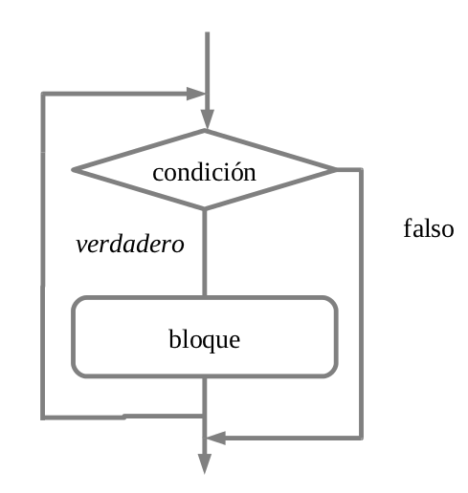
Sentencias de Iteración
Las Sentencias de Iteración o Ciclos son estructuras de control que repiten la ejecución de un grupo de instrucciones
Son estructuras de control condicionales, ya que dentro de las mismas se repite la ejecución de una o más instrucciones mientras que una a condición especifica se cumpla

Slide 55
Sentencias de Iteración Problema: Calcular el saldos/montos totales
Un cliente requiere conocer el saldo de su tarjeta de crédito a partir de todos los consumos del mes
PARA CADA consumo del cliente EN la lista de consumos HACER
Sumar consumo.monto al total
RETORNAR total
MIENTRAS QUE haya consumos sin procesar HACER
Sumar consumo.monto al total
Posicionarse sobre el siguiente consumo
RETORNAR total

Slide 56
La Sentencia WHILE
Un bucle while itera un bloque de código mientras una condición es verdadera
Forma general de la sentencia while:
expresión_lógica: toma el valor true o false y es evaluada antes de cada iteración
bloque de código: representa las líneas de código que son ejecutas si la expresión lógica es verdadera
while (expresión_lógica) {
bloque de código
}

Slide 57
WHILE Problema: Calcular el saldos/montos totales
MIENTRAS QUE haya consumos sin procesar HACER
Sumar consumo.monto al total
Posicionarse sobre el siguiente consumo
RETORNAR total
public double calcularTotalResumen(Consumo[] consumos) {
double total = 0.0;
int i = 0;
while (i<consumos.lenght) {
total += consumo.getMonto();
i++;
}
return total;
}

Slide 58
WHILE - Ejemplo
int i = 0;
while (i < 5){
System.out.println(i +“) Hola Mundo”);
i++;
}
System.out.println(“fin”);
¿Cuál es la salida en pantalla?
0) Hola Mundo
1) Hola Mundo
2) Hola Mundo
3) Hola Mundo
4) Hola Mundo
fin

Slide 59
WHILE – Ejemplo (2)
int i = 1;
String[] palabras = {“Norte”, “Sur”, “Este”, “Oeste”};
System.out.println(“Los puntos cardinales son:”);
while (i < 5){
System.out.println(i +“)” + palabras[i-1]);
i++;
}
¿Cuál es la salida en pantalla?
Los puntos cardinales son:
1) Norte
2) Sur
3) Este
4) Oeste

Slide 60
WHILE – Ejemplo (3)
int i = 0;
while (i<5){
System.out.println(“Hola Mundo”);
i++;
}
¿Qué sucede si omito poner la instrucción i++?
Se transforma en un bucle infinito
¿Qué sucede si modifico la primer línea por i=5 ?
No se ejecuta nunca el cuerpo
¿Y si se modifica expresión lógica del while (i< 5) por while (2==2)?
Se transforma en un bucle infinito
¿Qué ocurre si se modifica la expresión de while (i< 5) por while (true)?
Se transforma en un bucle infinito

Slide 61
Sentencias WHILE anidadas
Supongamos que queremos dibujar el siguiente rectángulo:
######
######
######
Las sentencias while anidadas son útiles para recorrer / crear / modificar estructuras de multidimensionales (Ej., matrices)
int fila = 0;
while (fila < 3){
int columna = 0;
while (columna < 6) {
System.out.print(“#”);
columna ++;
}
System.out.println();
fila++;
}

Slide 62
La Sentencia FOR
Un bucle for itera un bloque de código una cantidad predeterminada de veces.
Forma general de la sentencia for:
inicializador: contiene las sentencias que inicializan las variables que funcionan como contadores del bucle. El inicializador es ejecutado solamente una vez antes que cualquier otra parte del bucle
expresión_lógica: es una expresión que devuelve true o false. Es procesada cada vez antes de cada iteración
modificador: contiene las variables del bucle (contadores del bucle) que son incrementadas o decrementadas. Es procesada después del cuerpo pero antes de la verificación de la expresion_lógica
for (inicializador; expresión_lógica; modificador) {
bloque de código
}

Slide 63
FOR – Ejemplo
String[] palabras = {“Norte”, “Sur”, “Este”, “Oeste”};
for(int i = 1; i < 5; i++){
System.out.println(i +“) ” + palabras[i-1]);
}
System.out.println(“fin”);
La salida por consola es:
1) Norte
2) Sur
3) Este
4) Oeste
fin
Una forma más segura de escribir lo mismo:
String[] palabras = {“Norte”, “Sur”, “Este”, “Oeste”};
for(int i = 1; i < palabras.length+1; i++){
System.out.println(i +“) ” + palabras[i-1]);
}
System.out.println(“fin”);

Slide 64
Sentencias FOR anidadas
Supongamos que queremos dibujar el siguiente rectángulo:
######
######
######
for(int fila=0;fila<3; fila++)
for (int columna=0;columna<6;columna++) {
System.out.print(“#”);
}
System.out.println();
}
De forma similar al WHILE, los FOR anidados nos permiten recorrer estructuras multidimensionales. El código queda más compacto utilizando FOR

Slide 65
FOR – Ejemplo (2)
for (int i = 0; i < 5; i++){
System.out.println(“Hola Mundo”);
}
¿Qué sucede si modifico i++ por i--?
Se transforma en un bucle infinito
¿Qué sucede si modifico el inicio i=0 por i=5 ?
No se ejecuta nunca el cuerpo
¿Y si se modifica expresión (i< 5) por (2==2)?
Se transforma en un bucle infinito
¿Qué ocurre si se reemplaza la expresión (i< 5) por el literal true?
Se transforma en un bucle infinito

Slide 66
La Sentencia FOREACH
Un bucle foreach itera un bloque de código sobre cada uno de los elementos de un arreglo de manera secuencial
Forma general de la sentencia foreach
for (Tipo variable : arreglo) {
bloque de código
}

Slide 67
La Sentencia FOREACH
Esta sentencia de iteración se incorporó en J2SE 5.0
Supongamos que tenemos un arreglo con los primeros 10 naturales
int[] numeros ={1,2,3,4,5,6,7,8,9,10}
y queremos imprimirlo:
public void listar (int[] num) {
for (int num1 : num)
System.out.print(num1 + “ ”);
}
Básicamente se trata de una simplificación al momento de escribir código, ya que el compilador convierte el código en una sentencia for convencional
public void listar (int[] num){
for (int i = 0; i<num.length; i++)
System.out.print(num[i] + “ ”);
}
inicializador: contiene el Tipo y nombre de la variable donde se vinculan secuencialmente los elementos de la colección
colección: puede ser una colección iterable o un arreglo
Se usan : en lugar de ;
La variable num1 no es un índice, sino que
representa cada uno de los elementos del
arreglo

Slide 68
FOREACH Problema: Calcular el saldos/montos totales
PARA CADA consumo del cliente EN la lista de consumos HACER
Sumar consumo.monto al total
RETORNAR total
public Double calcularTotalResumen(Consumo[] consumos) {
Double total = 0.0;
for (Consumo consumo : consumos) {
total += consumo.getMonto();
}
return total;
}

Slide 69
FOREACH – Ejemplo
int i = 1;
String[] palabras = {“Norte”, “Sur”, “Este”, “Oeste”};
System.out.println(“Los puntos cardinales son:”);
for (String palabra : palabras) {
System.out.println(i +“ )” + palabra);
i++;
}
¿Cuál es la salida en pantalla?
Los puntos cardinales son:
1) Norte
2) Sur
3) Este
4) Oeste

Slide 70
FOREACH – Ejemplo (2)
Recorrer una arreglo de objetos de tipo Empleados sin hacer referencia a la cantidad de elementos contenidos
Empleado[] empleados= new Empleado[2];
Empleado e0 = new Empleado();
e0.setNombre("Juan");
Empleado e1 = new Empleado();
e1.setNombre("Pedro");
empleados[0]=e0;
empleados[1]=e1;
public void listar (Empleado[] empleados){
for (Empleado e : empleados)
System.out.println(e.getNombre());
}
Como podemos observar en el ejemplo e es de tipo Empleado y empleados es un arreglo de Empleado

Slide 71
FOREACH – Ejemplo (3)
Calcular la sumatoria de un lista de valores de tipo double
public double sum(double[] arreglo){
double sums = 0.0;
for (double valor : arreglo) {
suma += valor;
}
}
Dado el siguiente arreglo
double[] valores = {1.2, 3.0, 0.8};
¿Qué devuelve si invocamos sum(valores)?
5.0

Slide 72
Programación Orientada a Objetos
Arreglos

Slide 73
Temas
Arreglos de tipos primitivos y de Objetos
Beneficios y limitaciones del uso de Arreglos
Matrices: Arreglos bidimensionales

Slide 74
Arreglos
Un arreglo es una disposición ordenada de elementos
Java permite agrupar múltiples valores del mismo tipo usando arreglos unidimensionales. Cada variable es distinguida por un índice numérico
Definir un array en Java es como definir una variable o atributo, pero al especificar el tipo se deben usar corchetes [] para indicarle al compilador que lo que estamos definiendo es un array
Por ejemplo:
int[] arregloDeEnteros;

Slide 75
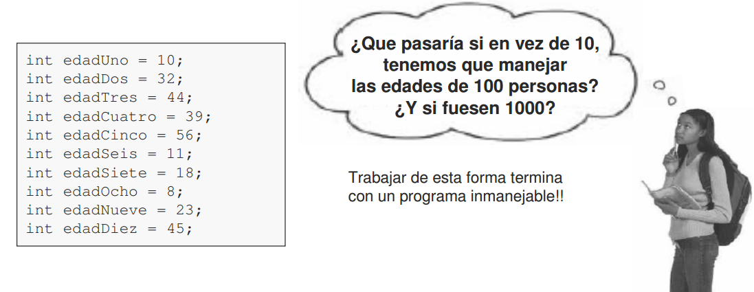
Arreglos Utilidad
Supongamos que necesitamos hacer un programa que maneje las edades de 10 personas. Una posible solución a nuestro problema es definir 10 variables para almacenar cada uno de las 10 edades

Slide 76
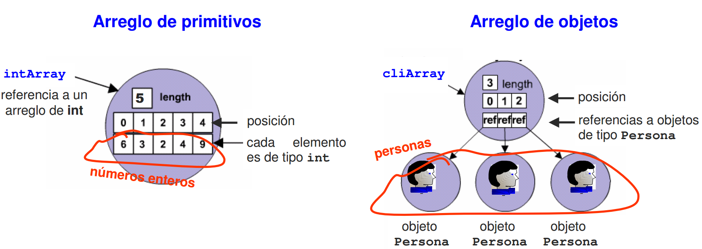
Tipos de Arreglos según su contenido
Y un arreglo de la siguiente forma?
Integer[] arregloDeObjetosInteger = new Integer[10];

Slide 77
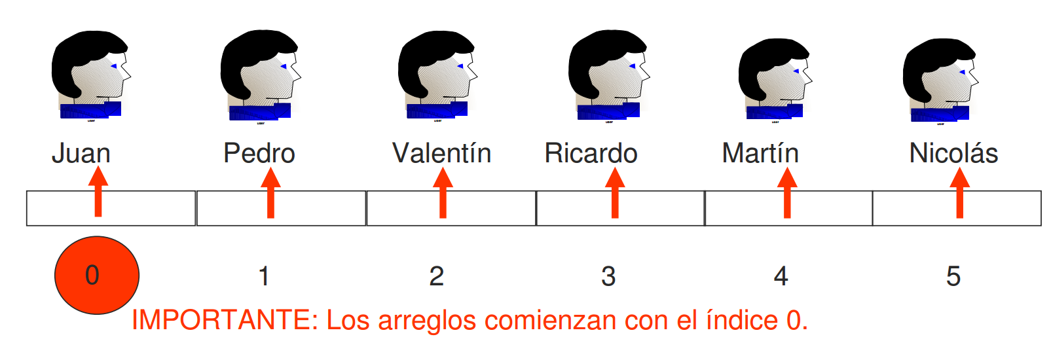
Posiciones e índices
Supongamos que tenemos un arreglo de personas. Cada parte del arreglo es un elemento
Se puede acceder a cada uno de los elementos del arreglo por su posición, llamada índice.

Slide 78
Sintaxis para arreglos Unidimensionales
tipo[] identificadorArreglo;
Donde:
tipo: tipo de dato primitivo o al tipo del objeto
los corchetes([]): informan al compilador que se está declarando un arreglo
identificadorArreglo: es el nombre del objeto arreglo

Slide 79
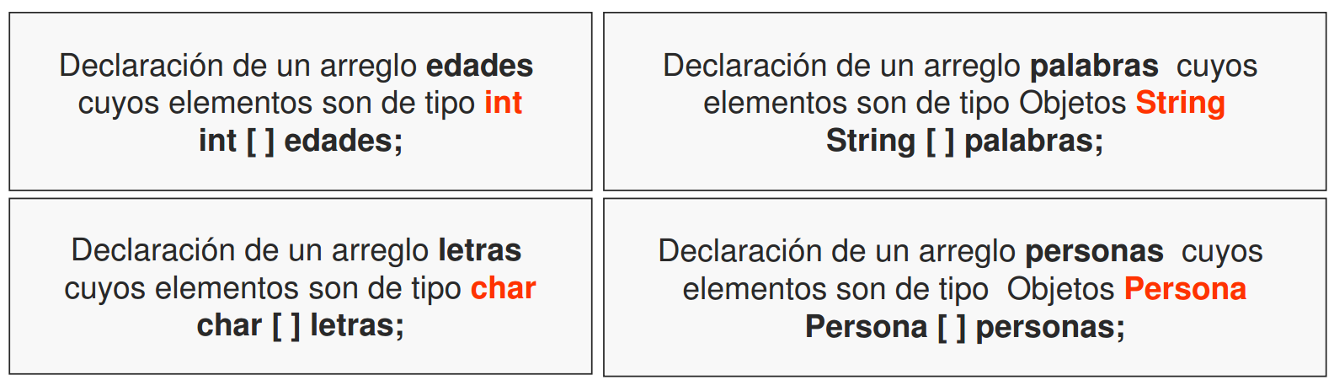
Arreglos Unidimensionales Ejemplos
Qué tipo de arreglo es el siguiente?
Object[] arregloDeObjetos;

Slide 80
Inicialización de Arreglos
Cuando se declara un arreglo el compilador y la Máquina Virtual de Java (JVM) no conocen el tamaño, dado que se declaró la variable de referencia y no se la inicializó
Para poder utilizar un arreglo es NECESARIO instanciar el objeto con un tamaño suficiente como para almacenar sus elementos. Debe definirse la cantidad de elementos que contendrá como máximo, dentro de los corchetes
tipo[] identificadorArreglo = new tipo[largo];
Utilización de la palabra clave new para la instanciación como cualquier objeto
Indicación de la cantidad de elementos que contiene como máximo el arreglo

Slide 81
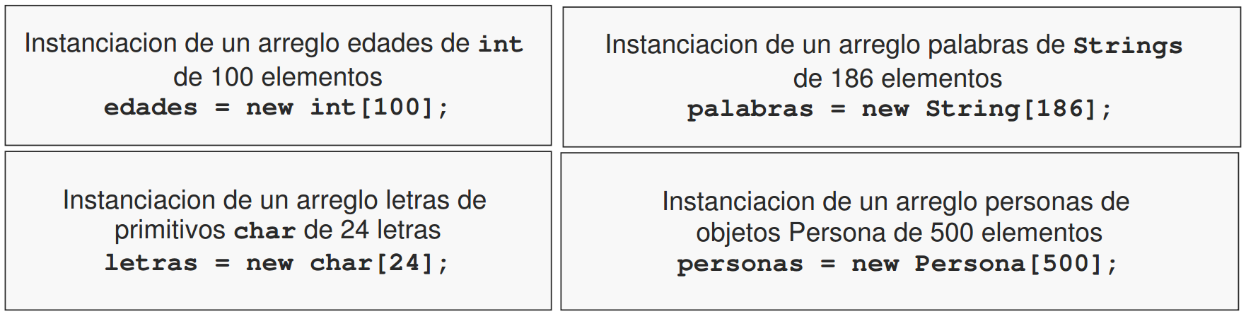
Inicialización de Arreglos Ejemplos
Qué valor toman las variables de un arreglo recientemente inicializado? Por ejemplo:
int[] edades = new int[100];
System.out.print(edades[1]);

Slide 82
Inicialización de Arreglos Primitivos vs Objetos
Cuando se instancia un arreglo de primitivos, cada elemento es inicializado de la siguiente manera:
numérico (int, float, etc.) es inicializado con el valor 0 (cero)
char, cada elemento es inicializado con el valor \u0000 (caracter null en UNICODE)
boolean, cada elemento es inicializado con valores FALSE
Para un arreglo de Objetos (String, Date, Persona, etc.) cada elemento del arreglo es inicializado con NULL.

Slide 83
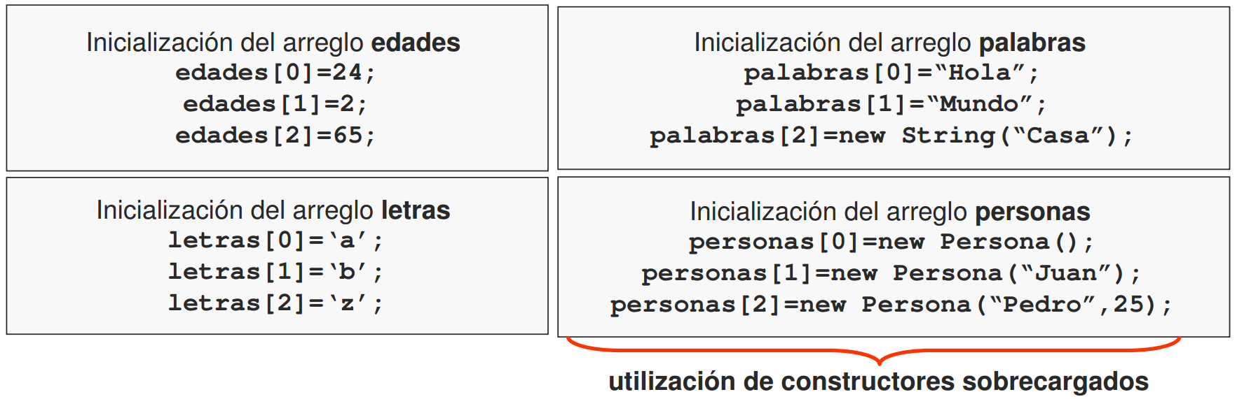
Inicialización de Arreglos con valores
Después de la creación de un objeto arreglo, se pueden llenar sus elementos por posición:
identificadorArreglo [indice] = valor;

Slide 84
Inicialización de Arreglos con valores
Si al momento de declarar un arreglo se conocen los valores que se desean almacenar, se puede realizar su declaración, instanciación e inicialización en la misma línea de código
tipo[] idArreglo = {
lista de valores o expresiones separadas por “ , ”
};
Donde:
tipo: representa al tipo de dato primitivo o al tipo del objeto
los corchetes([]): informan al compilador que se está declarando un objeto
idArreglo: es el nombre que se está asignando para referirse al objeto
Lista de valores o expresiones separados por coma: representa la lista de valores que se desea almacenar en el arreglo o una lista de expresiones cuyos resultados serán almacenado en el arreglo

Slide 85
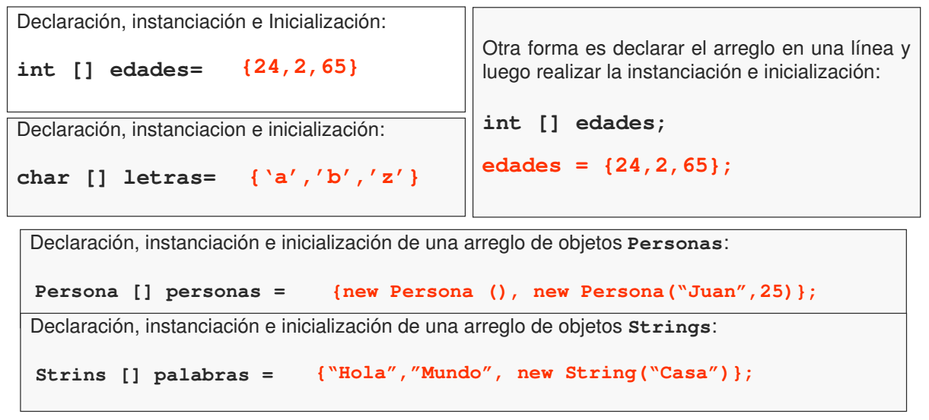
Inicialización de Arreglos con valores Ejemplos

Slide 86
Acceso a un valor
Cada elemento de un arreglo es accedido usando su índice. Para acceder a un valor en un arreglo, hay que indicar dentro de los corchetes el número de índice
Por ej.:
int[] edades = {24,2,65};
¿Cómo hacemos para acceder al valor 24? edades[0]
¿Qué retorna la siguiente línea?: edades[2] 65
Y ¿la siguiente línea?: edades[3] error! Por qué?

Slide 87
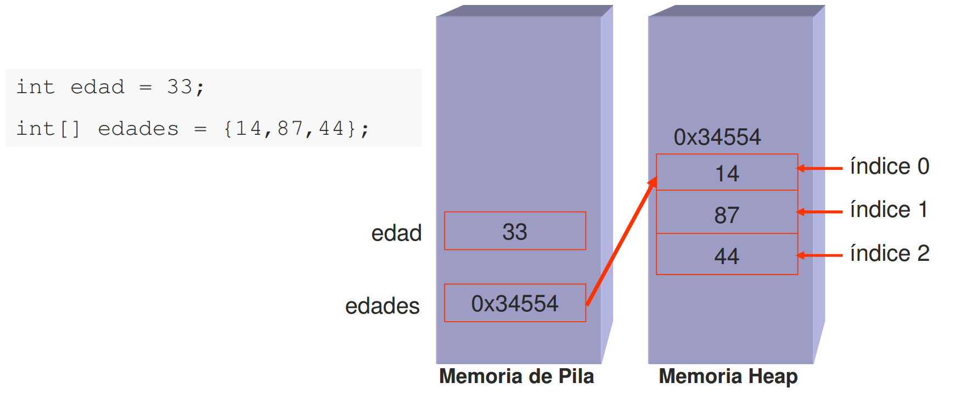
Almacenamiento en memoria

Slide 88
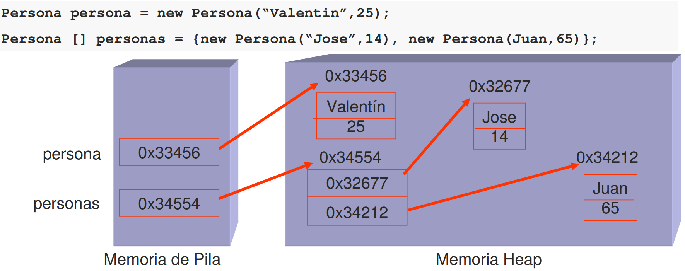
Almacenamiento en memoria (2)

Slide 89
Longitud
Todos los objetos Array tienen una variable atributo length que contiene el largo del arreglo
Para el siguiente ejemplo:
int [] edades = new int [10]
Cuáles son los límites del mismo?
Desde: edades[0] hasta edades [10]
Desde: edades[1] hasta edades [10]
Desde: edades[1] hasta edades [9]
Desde: edades[0] hasta edades [9]

Slide 90
Longitud fija vs variable
Los arreglos en Java son simples de usar y se manipulan con índices
El tamaño es fijo lo que puede resultar una limitación o desperdicio de memoria. Para el siguiente ejemplo:
Alumno[] alumnosDePOO = new Alumno[25]
Qué sucede si…
Sólo asisten 10 alumnos al curso?
Si asisten más de 25? Tener un arreglo adicional para los alumnos extra no es una opción
Existe otra estructura que nos permite manejar colecciones de longitud variable?

Slide 91
Arreglos Multidimensionales Matrices
Un arreglo bidimensional es similar a una planilla o tabla con múltiples filas y múltiples columnas (cada columna representa un arreglo o lista de ítem)
Los arreglos bidimensionales requieren un par de corchetes adicionales. El proceso para crear y usar arreglos bidimensionales es el mismo que para crear arreglos unidimensionales
Una matriz se declara de la siguiente manera:
int [ ][ ] notas;
Una matriz se instancia de la siguiente manera:
new notas [12][3];

Slide 92
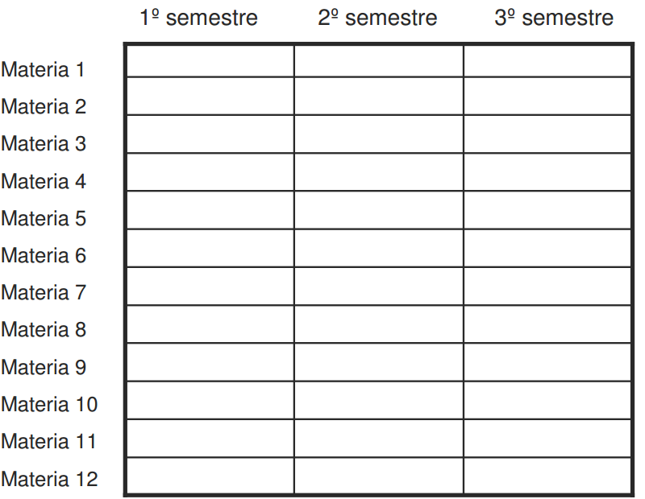
Matrices - Ejemplo
Supongamos que queremos representar un boletín de calificaciones de un alumno del colegio secundario y que cursa 12 materias en cada uno de los 3 períodos del ciclo lectivo. Consideremos que las notas son números entero

Slide 93
Matrices – Ejemplo (2)
Declaremos una matriz para almacenar las notas:
int[ ][ ] notas;
Ahora instanciamos la matriz:
notas = new notas[12][3];
Si queremos declarar e inicializar una matriz de notas en la misma línea de código:
int[ ][ ] notas = {{9,0,0},{8,0,0},{7,0,0}, {6,0,0}};
El primer corchete nos indica la cantidad de filas y el segundo la cantidad de columnas.
9 0 0 8 0 0 7 0 0 6 0 0

Slide 94
Matrices - Inicialización
Vamos a inicializar el boletín utilizando la sentencia for:
for (int i=0; i<12;i++){
for (int j=0; j< 3;j++){
notas[i][j]=0;
}
}
Podría reemplazarse la constante por el atributo length del array
Para imprimir en pantalla la nota de la materia 1 del segundo período, hacemos:
System.out.println(notas[0][1]);

Slide 95
Matrices – Recorrido
Supongamos que se aprueba con 6 e imprimimos en pantalla TODAS las materias que el alumno desaprobó
for (int i = 0; i<notas.length; i++) {
for (int j=0;j<notas[i].length; j++) {
if (notas[i][j]<6)
System.out.println(“Fila ”+i+” Columna “+j);
}
}
¿Y si queremos recorrer las materias hasta encontrar SOLO UNA desaprobada?

Slide 96
Matrices – Recorrido (2)
Encontrar SOLO una desaprobada
int i,j=0;
boolean hayAplazos= false;
while ((i<notas.length) && (!ok)){
while ((j<notas[i].length) && (!hayAplazos)) {
if (notas[i][j]<6)
hayAplazos=true;
else
j++;
}
if (!hayAplazos) {
i++;
}
}
if (hayAplazos)
System.out.println(“Aplazo en Fila ”+i+” Columna “+j);
else
System.out.println(“El alumno NO desaprobó ninguna materia”);

Slide 97
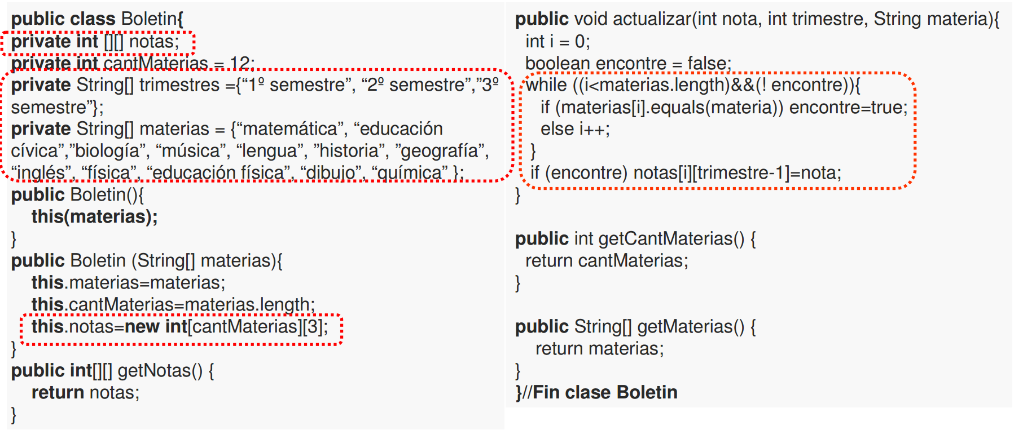
Matrices – Ejemplo Boletín
Clase Boletín

Slide 98
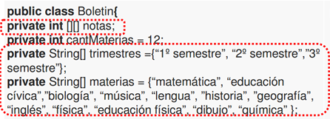
Matrices – Ejemplo Boletín
Atributos de Boletin
Arreglo multidimensional para almacenar las notas
Total de materias (dimensión de filas)
Arreglo con trimestres
Arreglo con materias

Slide 99
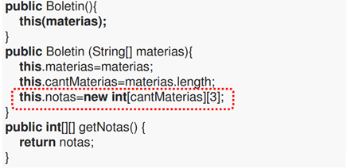
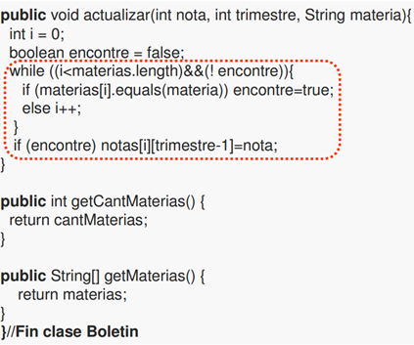
Matrices – Ejemplo Boletín
Métodos de Boletin
Constructor por defecto
Constructor con materias
Getters y Setters
Actualizar una nota para un trimestre y materia dados

Slide 100
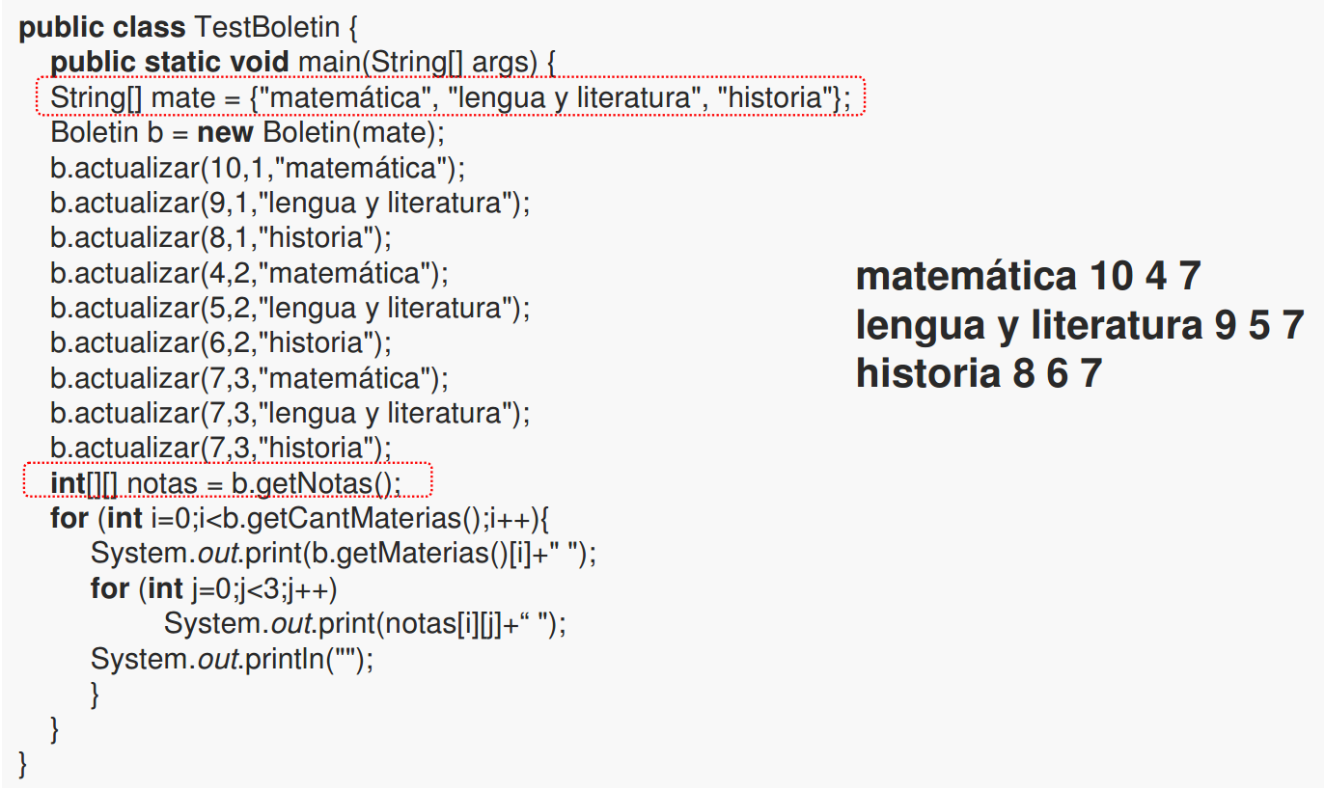
Matrices – Ejemplo Boletín
Testeamos nuestro boletín…
Salida por consola:

Slide 101
Programación Orientada a Objetos
Colecciones

Slide 102
Temas
List y ArrayList
Iterator

Slide 103
Colecciones
Las colecciones son clases que implementan Estructuras de Datos
Los objetos de una colección se llaman elementos
En este curso nos centraremos en el tipo List
Y mas especificamente en ArrayList
Las listas son parecidas a los arreglos pero NO tienen un largo fijo (se redimensionan cuando agregamos/eliminamos elementos)
Permite elementos duplicados
El acceso se realiza mediante indices
Comienzan con el indice 0
L | I | S | T | A | S
0
1
2
3
4
5

Slide 104
List Definición
List es una interface (más adelante en curso) que tiene distintas implementaciones
En el curso solo veremos una: ArrayList
Como definir una lista:
List<String> nombresAlumnos=new ArrayList<String>();
Tipo de elementos que almacenará la lista

Slide 105
List Principales Servicios
List<String> nombresAlumnos=new ArrayList<String>();
nombresAlumnos.size(); //Devuelve la cantidad de elementos contenidos en la lista
nombresAlumnos.contains(unNombre); //Devuelve true si contiene el objeto
almacenado en la variable “unNombre”
nombresAlumnos.add(unNombre); //Agrega el objeto almacenado en la variable
“unNombre” al final de la lista
nombresAlumnos.remove(unNombre); //Elimina la primera ocurrencia del objeto
almacenado en la variable “unNombre” (en caso de existir).
Devuelve true si existía

Slide 106
List Principales Servicios
nombresAlumnos.clear(); //Vacía la lista
nombresAlumnos.get(i); //retorna el elemento almacenado en la posición i de la lista
nombresAlumnos.add(i, unNombre); )); //Agrega el objeto unNombre en la posición i
de la lista. El valor que se encontraba en la posición i se mueve a la derecha
nombresAlumnos.remove(i); // Elimina el objeto almacenado en la posición i de la lista
int i=nombresAlumnos.indexOf(unNombre); // Devuelve el indice en el cual se
encuentra almacenado el objeto pasado por parámetros
Notes:
i

Slide 107
List Usando Servicios
public class TestList {
public static void main(String[] args) {
List<String> nombres=new ArrayList<>();
nombres.add("Ana");
nombres.add("Juan");
nombres.add("Maria");
nombres.add(new String("Juan"));
System.out.println(nombres.size());
}
}
¿Que imprime?
4

Slide 108
List Usando Servicios
public class TestList {
public static void main(String[] args) {
List<String> nombres=new ArrayList<>();
nombres.add("Ana");
nombres.add("Juan");
nombres.add("Maria");
nombres.add(new String("Juan"));
System.out.println(nombres.remove("Pedro"));
System.out.println(nombres.size());
}
}
¿Que imprime?
false
4

Slide 109
List Usando Servicios
public class TestList {
public static void main(String[] args) {
List<String> nombres=new ArrayList<>();
nombres.add("Ana");
nombres.add("Juan");
nombres.add("Maria");
nombres.add(new String("Juan"));
System.out.println(nombres.remove(”Ana"));
System.out.println(nombres.size());
}
}
¿Que imprime?
true
3

Slide 110
List Usando Servicios
public class TestList {
public static void main(String[] args) {
List<String> nombres=new ArrayList<>();
nombres.add("Ana");
nombres.add("Juan");
nombres.add("Maria");
nombres.add(new String("Juan"));
System.out.println(nombres.get(1));
}
}
¿Que imprime?
Juan

Slide 111
List Usando Servicios
public class TestList {
public static void main(String[] args) {
List<String> nombres=new ArrayList<>();
nombres.add("Ana");
nombres.add("Juan");
nombres.add("Maria");
nombres.add(new String("Juan"));
System.out.println(nombres.get(4));
}
}
¿Que imprime?
Error
java.lang.IndexOutOfBoundsException: Index: 4, Size: 4

Slide 112
List Usando Servicios
public class TestList {
public static void main(String[] args) {
List<String> nombres=new ArrayList<>();
nombres.add("Ana");
nombres.add("Juan");
nombres.add("Maria");
nombres.add(new String("Juan"));
nombres.add(1, ”Pedro");
System.out.println(nombres.size());
}
}
¿Que imprime?
5
Ana | Pedro | Juan | Maria | Juan

Slide 113
List Usando Servicios
public class TestList {
public static void main(String[] args) {
List<String> nombres=new ArrayList<>();
nombres.add("Ana");
nombres.add("Juan");
nombres.add("Maria");
nombres.add(new String("Juan"));
System.out.println(nombres.contains(”Ana"));
}
}
¿Que imprime?
true

Slide 114
List Usando Servicios
public class TestList {
public static void main(String[] args) {
List<String> nombres=new ArrayList<>();
nombres.add("Ana");
nombres.add("Juan");
nombres.add("Maria");
nombres.add(new String("Juan"));
System.out.println(nombres.get(1));
System.out.println(nombres.get(3));
System.out.println(nombres.get(1)==nombres.get(3));
}
}
¿Que imprime?
Juan
Juan
false
Si queremos comparar el contenido de un String SIEMPRE debemos usar el método equals. Veremos mas detalles de este mecanismo en futuras clases del curso

Slide 115
List Usando Servicios
public class TestList {
public static void main(String[] args) {
List<String> nombres=new ArrayList<>();
nombres.add("Ana");
nombres.add("Juan");
nombres.add("Maria");
nombres.add(new String("Juan"));
System.out.println(nombres.get(1));
System.out.println(nombres.get(3));
System.out.println(nombres.get(1).equals(nombres.get(3)));
}
}
¿Que imprime?
Juan
Juan
true

Slide 116
List Usando Servicios
public class TestList {
public static void main(String[] args) {
List<String> nombres=new ArrayList<>();
nombres.add("Ana");
nombres.add("Juan");
nombres.add("Maria");
nombres.add(new String("Juan"));
System.out.println(nombres.contains(new String(”Ana")));
}
}
¿Que imprime?
true
Contains usa internamente el método equals para comparar

Slide 117
List Usando Servicios
public class TestList {
public static void main(String[] args) {
List<String> nombres=new ArrayList<>();
nombres.add("Ana");
nombres.add("Juan");
nombres.add("Maria");
nombres.add(new String("Juan"));
System.out.println(nombres.remove(new String("Juan")));
System.out.println(nombres.size());
}
}
¿Que imprime?
true
3
El elemento removido es el que se encontraba en la posición 1 de la lista ¿por qué?
El remove también usa internamente el método equals para comparar

Slide 118
List Usando Servicios
public class TestList {
public static void main(String[] args) {
List<String> nombres=new ArrayList<>();
nombres.add("Ana");
nombres.add("Juan");
nombres.add("Maria");
nombres.add(new String("Juan"));
System.out.println(nombres.indexOf(new String("Juan")));
}
}
¿Que imprime?
1
Usa internamente el método equals para comparar

Slide 119
Recorrido de Listas For
for (int i = 0; i < nombres.size(); i++) {
System.out.println(nombres.get(i));
}

Slide 120
Recorrido de Listas For each
for (String nombre : nombres) {
System.out.println(nombre);
}

Slide 121
Recorrido de Listas Iterator
Un objeto Iterator, permite recorrer una colección y eliminar elementos durante la recorrida
Para obtener el iterador hay que llamar al método iterator()
Métodos provistos por Iterator:
hasNext(): indica si quedan mas elementos en la lista
next(): retorna el siguiente elemento de la lista
remove(): elimina de la lista el ultimo elemento retornado por next()

Slide 122
Recorrido de Listas Iterator-for
for (Iterator<String> iterator = nombres.iterator(); iterator.hasNext();) {
String nombre = iterator.next();
System.out.println(nombre);
}

Slide 123
Recorrido de Listas Iterator-while
Iterator<String> iterator = nombres.iterator(); while (iterator.hasNext()) {
String nombre = iterator.next();
System.out.println(nombre);
}

Slide 124
Programación Orientada a Objetos
Estructuras de Control

Slide 125
Ejercicio 1 Estructuras de Control
Escriba una clase Potencias, que contenga un metodo imprimirPotencias que reciba por parámetros 2 int llamados a y b. Este metodo debe imprimir una tabla de tamaño a x b de potencias, donde los valores de a corresponden a las bases y b a los exponentes
Por ejemplo si ejecutamos con a=3 y b=4, se debería imprimir la siguiente grilla
Ayuda: el metodo Math.pow(base, exponente) devuelve el resultado de base^{exponente}
1 1 1 1
2 4 8 16
3 9 27 81

Slide 126
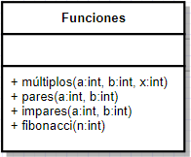
Ejercicio 2 Estructuras de Control
Implemente una clase llamada Funciones, cuyos métodos deben contener la siguiente lógica:
multiplos: debe imprimir la secuencia de número primos desde a hasta b.
pares: debe imprimir la secuencia de número pares desde a hasta b. Use la sentencia while
impares: debe imprimir la secuencia de número impares desde a hasta b. Use la sentencia for
fibonacci(): debe imprimir la secuencia de números desde 1 hasta n
La secuencia de Fibonacci se genera sumando dos números consecutivos para obtener el siguiente, entonces:
f₁ = f₂ = 1 f_{n} = f_{n - 1} + f_{n - 2} para n >= 3
La serie Fibonacci resultante es: 1, 1, 2, 3, 5, 8, 13, etc.…

Slide 127
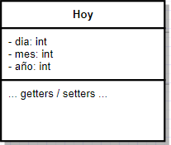
Ejercicio 3 Estructuras de Control
Escriba una clase llamada Hoy con la siguiente estructura. Implemente los setters y getters de las variables
Implemente los siguientes métodos:
a. nombreDiaDeSemana(int numeroDia): String que dado un número entre 1 y 7 devuelve el nombre del día de la semana (“lunes”, “martes”, etc.)
b. nombreDeMes(int numeroMes): String que dado un número entre 1 y 12 devuelve el nombre del mes (“enero”, “febrero”, etc.)

Slide 128
Ejercicio 3 (2) Estructuras de Control
c. Implemente un método imprimirFecha() que retorne la fecha contenida en Hoy con el siguiente formato: Hoy es martes 10 de marzo de 2009
d. Cree una clase llamada TestHoy que en su método main, cree dos instancias de la clase Hoy: una llamada fecha1 con la fecha 10/3/2016, y otra llamada fecha2 con la fecha 11/7/2017. Invoque el metodo imprimirFecha de ambas

Slide 129
Ejercicio 4 Estructuras de Control
Implemente una clase llamada CalculaDias con un método llamado calcularCantDias que reciba dos parámetros enteros que indican un mes y un año. Según el mes y el año, el método retornara la cantidad de dias que tiene ese mes. El método debe usar la estructura switch
Implemente un main y pruebe el método con distintos parámetros
Cómo sería su equivalente con IF-ELSE?
Discuta diferencias, beneficios y ventajas de utilizar SWITCH vs IF-ELSE

Slide 130
Ejercicio 5 Arreglos
Crear el archivo Array.java y agregar el siguiente código:
Qué comportamiento debería tener el programa?
Compilar el código y evaluar comportamiento del programa
public class Array {
public static void main(String arg[]) {
int [] valores = null;
valores[4] = 100;
System.out.println(valores[4]);
}
}

Slide 131
Ejercicio 5 (2) Arreglos
Evaluar comportamiento del programa anterior con la siguiente modificación
public class Array {
public static void main(String arg[]) {
int [] valores = new int[10];
valores[4] = 100; System.out.println(valores[4]);
}
}

Slide 132
Ejercicio 6 Arreglos
Declare, instancie e inicialice en una sola línea los siguientes arreglos:
Un arreglo que contenga letras, con los siguientes valores: a, b, c, d, e
Un arreglo que contenga números con los siguientes valores: 5, 6, 7, 8, 9
Imprima los arreglos sin usar construcciones de iteración

Slide 133
Ejercicio 7 Arreglos
Defina usando alguna construcción de iteración:
a. un arreglo que contenga de forma consecutiva y ordenada los primeros 1000 números enteros
b. un arreglo que contenga de forma consecutiva y ordenada los números enteros comprendidos entre 5000 y 6000
c. un arreglo que contenga de forma consecutiva y ordenada los números enteros pares comprendidos entre 5000 y 6000
Imprima los arreglos usando la construcción de iteración foreach

Slide 134
Ejercicio 8 Arreglos
Defina un arreglo de String que contenga los siguientes valores: Argentina, Brasil, Uruguay, Paraguay y Chile
Defina una aplicación que sea capaz de copiar los contenidos de este primer arreglo (respetando el orden en el que fueron dados) sobre un segundo arreglo, y además incorpore a Bolivia al nuevo arreglo

Slide 135
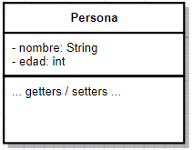
Ejercicio 9 Arreglos
Defina una clase Persona con los siguientes atributos
Defina los métodos getters/setters correspondientes

Slide 136
Ejercicio 9 (2) Arreglos
9.1 En un main, cree instancias de la clase Persona, con los siguientes datos:
a. Persona1 con nombre “Maria” y edad 30.
b. Persona2 con nombre “Juan” y edad 25
c. Persona3 con nombre “Juan Pedro” y edad 65
9.2 En el main, defina un arreglo, de nombre personas, que contenga a estas personas que hemos definido previamente
Recorra el arreglo e imprima los datos de las personas
a. Defina un constructor sin parámetros, donde asigne “María” a nombre y el valor 30 a edad.
b. Defina un constructor que reciba un String para asignarlo a nombre y asigne 30 a la edad como valor por defecto.
c. Defina un constructor que reciba los dos parámetros que deben ser asignados a los atributos nombre y edad.
d. Defina los métodos getters/setters correspondientes

Slide 137
Ejercicio 9 (3) Arreglos
9.3 Agregue el atributo salario en la clase Persona del ejercicio anterior para mantener el sueldo correspondiente a dicha persona. Asigne, usando un método setter los siguientes valores de salario:
María: 1500
Juan: 890
Juan Pedro: 500
Defina un arreglo, de nombre descuentos, que sea capaz de contener los importes de los descuentos que se le aplican a las personas definidas anteriormente. El arreglo contiene los siguientes valores que a continuación se detallan:
1. 10 %
2. 5 %
3. 2 %

Slide 138
Ejercicio 9 (4) Arreglos
9.4. Recorra el arreglo personas y aplique los descuentos guardados en el arreglo descuentos, de la siguiente manera:
a. Al objeto Persona que está en el índice 0 le corresponde el descuento que se del índice 2 de descuentos
b. Al objeto Persona que está en el índice 1 le corresponde el descuento que se del índice 1 de descuentos
c. Al objeto Persona que está en el índice 2 le corresponde el descuento que se del índice 0 de descuentos
10.5 ¿Cómo modificaría la solución planteada anteriormente si se incorpora una nueva persona Carlos, de 45 años con un salario de 5000 y sobre el arreglo de descuentos se incorpora en la primera posición del arreglo (índice 0) un descuento del 7%?

Slide 139
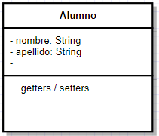
Ejercicio 10 Arreglos
Defina una clase Alumno con la siguiente estructura
Defina una clase llamada Boletín que contenga:
- una variable llamada notas de tipo int[][] la cual tendrá tres columnas y la cantidad de filas dependerá de la cantidad de materias
- una variable llamada materias de tipo String[]
- una variable de tipo Alumno llamada alumno
- un método que reciba un arreglo de String con las materias y el Alumno, cree e inicialice la matriz notas
- los setters y getters
- un método que dada una materia, una nota y un trimestre la agrega en la matriz la nota
- un método que dada una materia y un trimestre, devuelve la nota que obtuvo el alumno

Slide 140
Ejercicio 10 (2) Arreglos
Cree una clase llamada TestEscuela, con un método main donde:
- se cree un Alumno
- cree un arreglo con 5 materias. Cree un boletín, asígnele el arreglo de materias creado previamente. Asigne notas a dicho boletín
Usando el for each imprima el arreglo de materias. Imprima el nombre y apellido del alumno junto con su boletín. El boletín deberá tener el siguiente formato:
Alumno: María Fernández
 | Matemática | Física | Lengua | Música | Ed. Física
1º Trimestre | 10 | 7 | 5 | 9 | 9
2º Trimestre | 7 | 9 | 6 | 10 | 10
3º Trimestre | 8 | 9 | 7 | 4 | 9

Slide 141
Ejercicio 11 Listas
Cree una lista que contenga todos los numeros enteros entre 1 y 100
Imprima todos los numeros impares
Vacie la lista
Utilice “for” para el recorrido

Slide 142
Ejercicio 12 Listas
Reimplemente los ejercicios 6 y 7 pero utilizando listas en lugar de arreglos

Slide 143
Ejercicio 13 Listas
Reemplace los arreglos del ejercicio 9 por listas

Slide 144
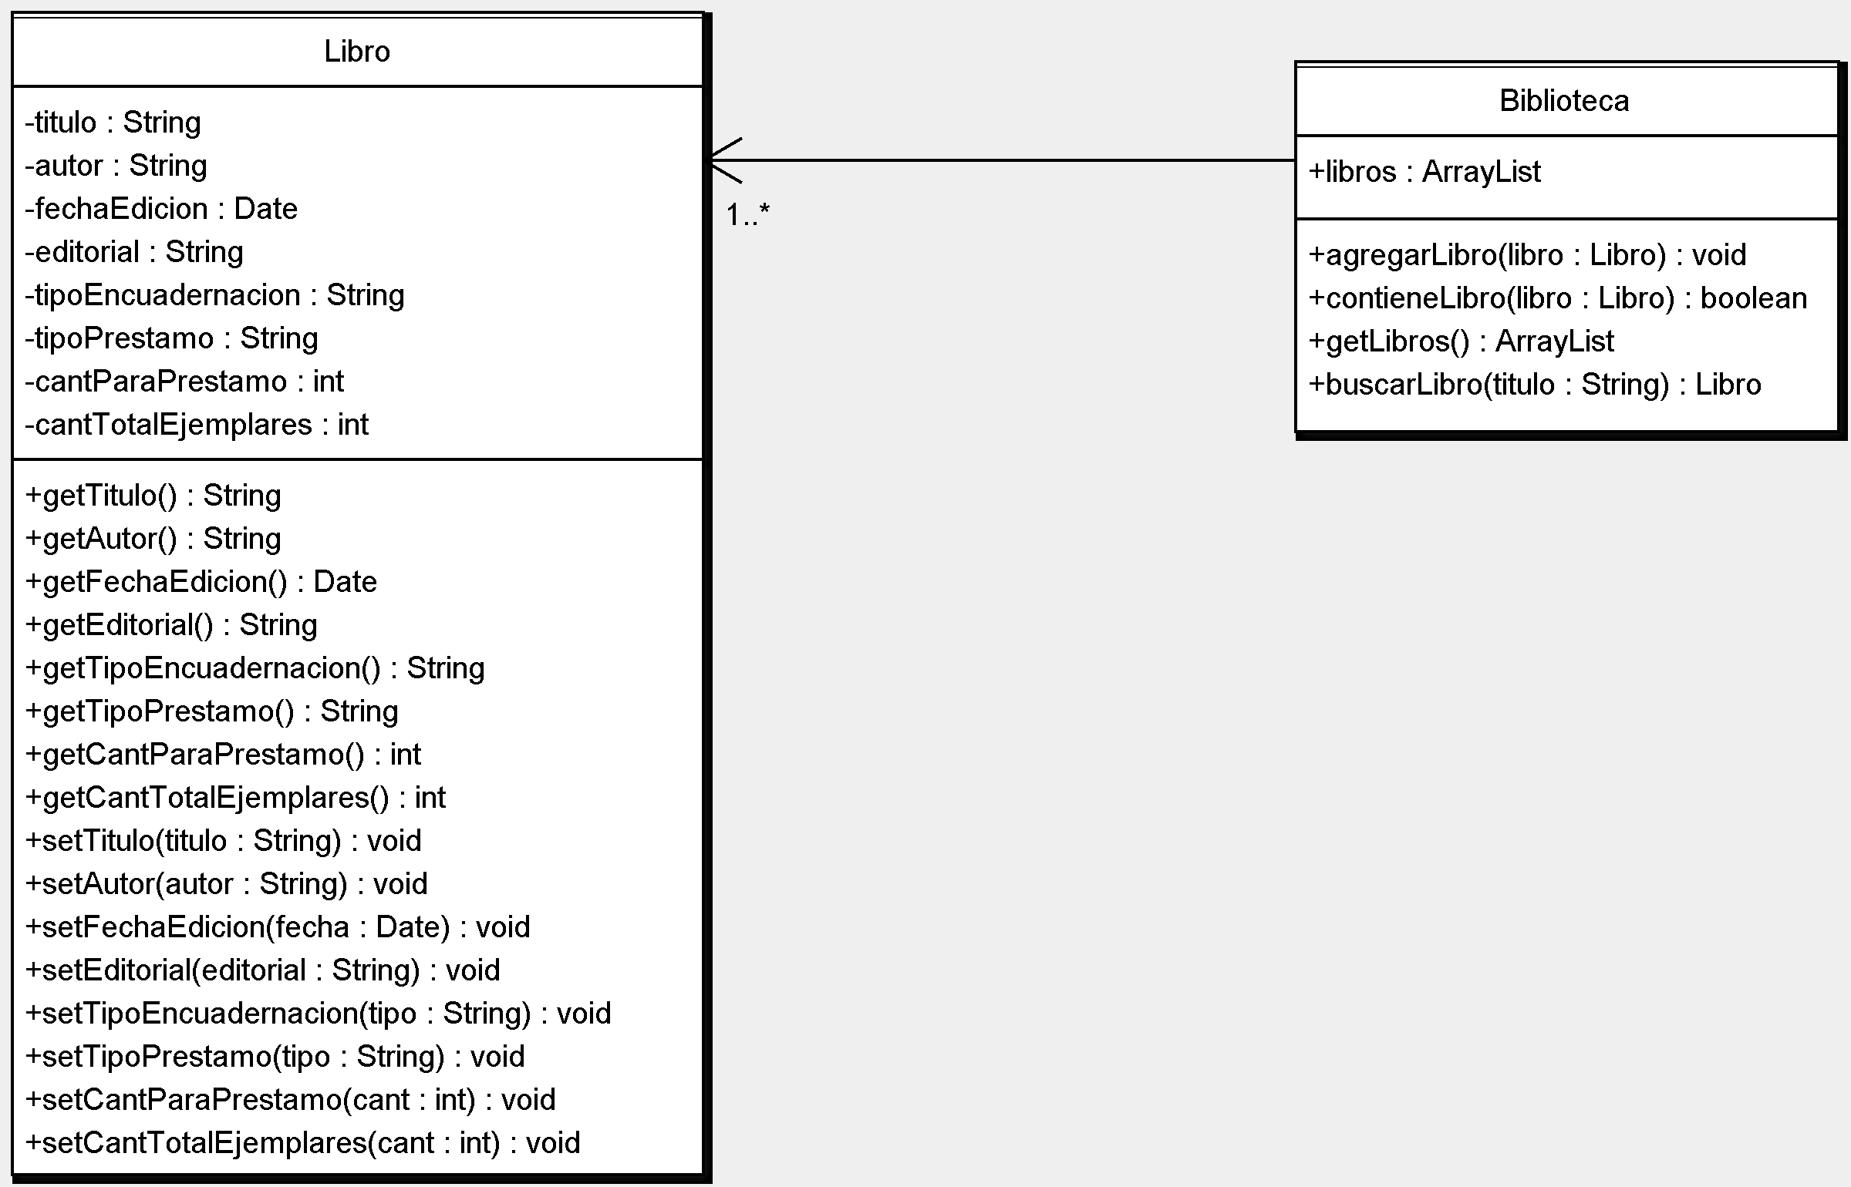
Ejercicio 14 Listas
Implemente las clases indicadas en el siguiente diagrama de UML

Slide 145
Programación Orientada a Objetos
Resolución

Slide 146
Ejercicio 1 Estructuras de Control
Escriba una clase Potencias, que contenga un metodo imprimirPotencias que reciba por parámetros 2 int llamados a y b. Este metodo debe imprimir una tabla de tamaño a x b de potencias, donde los valores de a corresponden a las bases y b a los exponentes
Por ejemplo si ejecutamos con a=3 y b=4, se debería imprimir la siguiente grilla
Ayuda: el metodo Math.pow(base, exponente) devuelve el resultado de base^{exponente}
1 1 1 1
2 4 8 16
3 9 27 81

Slide 147
Ejercicio 1 Resolución
public class Potencias {
public void imprimirPotencias(int a, int b) {
for (int i = 1; i <= a; i++) {
for (int j = 1; j <= b; j++) {
System.out.print(Math.pow(i,j) + " ");
}
System.out.println();
}
}
}
public class Main {
public static void main(String[] args) {
Potencias p=new Potencias();
p.imprimirPotencias(3, 4);
}
}

Slide 148
Ejercicio 2 Estructuras de Control
Implemente una clase llamada Funciones, cuyos métodos deben contener la siguiente lógica:
multiplos: debe imprimir la secuencia de número primos desde a hasta b.
pares: debe imprimir la secuencia de número pares desde a hasta b. Use la sentencia while
impares: debe imprimir la secuencia de número impares desde a hasta b. Use la sentencia for
fibonacci(): debe imprimir la secuencia de números desde 1 hasta n
La secuencia de Fibonacci se genera sumando dos números consecutivos para obtener el siguiente, entonces:
f₁ = f₂ = 1 f_{n} = f_{n - 1} + f_{n - 2} para n >= 3
La serie Fibonacci resultante es: 1, 1, 2, 3, 5, 8, 13, etc.…

Slide 149
Ejercicio 2 Resolución
public static class Funciones {
public static void multiplos(int a, int b) {
for (int i = a; i <= b; i++) {
if (esPrimo(i)) {
System.out.print(i + " ");
}
}
}
private static boolean esPrimo(int n) {
if (n > 2 && (n & 1) == 0)
return false;
for (int i = 3; i * i <= n; i += 2)
if (n % i == 0)
return false;
return true;
}
public static void pares(int a, int b) {
while (a < b) {
if (a % 2 == 0) {
System.out.print(a + " ");
}
a++;
}
}
public static void impares(int a, int b) {
for (; a < b; a++) {
if (a % 2 != 0) {
System.out.print(a + " ");
}
}
}

Slide 150
Ejercicio 2 Resolución
public static void fibonacci(int n) {
int n1 = 0, n2 = 1, n3, i;
System.out.print(n1 + " " + n2);
for (i = 2; i < n; ++i) {
n3 = n1 + n2;
System.out.print(" " + n3);
n1 = n2;
n2 = n3;
}
}
} // END OF FUNCIONES
public static void main(String[] args) {
Funciones.multiplos(1, 100);
System.out.println();
Funciones.pares(1, 100);
System.out.println();
Funciones.impares(1, 100);
System.out.println();
Funciones.fibonacci(15);
}

Slide 151
Ejercicio 2 Resolución
Funciones.multiplos(1, 100);
1 2 3 5 7 11 13 17 19 23 29 31 37 41 43 47 53 59 61 67 71 73 79 83 89 97
Funciones.pares(1, 100);
2 4 6 8 10 12 14 16 18 20 22 24 26 28 30 32 34 36 38 40 42 44 46 48 50 52 54 56 58 60 62 64 66 68 70 72 74 76 78 80 82 84 86 88 90 92 94 96 98
Funciones.impares(1, 100);
1 3 5 7 9 11 13 15 17 19 21 23 25 27 29 31 33 35 37 39 41 43 45 47 49 51 53 55 57 59 61 63 65 67 69 71 73 75 77 79 81 83 85 87 89 91 93 95 97 99
Funciones.fibonacci(15);
0 1 1 2 3 5 8 13 21 34 55 89 144 233 377

Slide 152
Ejercicio 3 Estructuras de Control
Escriba una clase llamada Hoy con la siguiente estructura. Implemente los setters y getters de las variables
Implemente los siguientes métodos:
a. nombreDiaDeSemana(int numeroDia): String que dado un número entre 1 y 7 devuelve el nombre del día de la semana (“lunes”, “martes”, etc.)
b. nombreDeMes(int numeroMes): String que dado un número entre 1 y 12 devuelve el nombre del mes (“enero”, “febrero”, etc.)

Slide 153
Ejercicio 3 Resolución
public static class Hoy {
public String nombreDiaDeSemana(int i) {
switch (i) {
case 1:
return "Lunes";
case 2:
return "Martes";
case 3:
return "Miercoles";
case 4:
return "Jueves";
case 5:
return "Viernes";
case 6:
return "Sabado";
case 7:
return "Domingo";
default:
return "INVALIDO";
}
}
private int dia;
private int mes;
private int año;
public int getDia() {return dia;}
public void setDia(int dia) {this.dia = dia;}
public int getMes() {return mes;}
public void setMes(int mes) {this.mes = mes;}
public int getAño() {return año;}
public void setAño(int año) {this.año = año;}

Slide 154
Ejercicio 3 Resolución
public String nombreDelMes(int i) {
switch (i) {
case 1:
return "Enero";
case 2:
return "Febrero";
case 3:
return "Marzo";
case 4:
return "Abril";
case 5:
return "Mayo";
case 6:
return "Junio";
case 7:
return "Julio";
case 8:
return "Agosto";
case 9:
return "Septiembre";
case 10:
return "Octubre";
case 11:
return "Noviembre";
case 12:
return "Diciembre";
default:
return "INVALIDO";
}

Slide 155
Ejercicio 3 (2) Estructuras de Control
c. Implemente un método imprimirFecha() que retorne la fecha contenida en Hoy con el siguiente formato: Hoy es martes 10 de marzo de 2009
d. Cree una clase llamada TestHoy que en su método main, cree dos instancias de la clase Hoy: una llamada fecha1 con la fecha 10/3/2016, y otra llamada fecha2 con la fecha 11/7/2017. Invoque el metodo imprimirFecha de ambas

Slide 156
Ejercicio 3 (2) Resolución
public String imprimirFecha() {
return "Hoy es ”+ nombreDiaDeSemana(dia % 7 + 1)+ ” " + dia + ”de ” +nombreDelMes(mes) + ”de ” + año;
}
public static void main(String[] args) {
Hoy hoy1 = new Hoy();
hoy1.setDia(10);
hoy1.setMes(3);
hoy1.setAño(2016);
Hoy hoy2 = new Hoy();
hoy2.setDia(11);
hoy2.setMes(7);
hoy2.setAño(2017);
System.out.println(hoy1. imprimirFecha());
System.out.println(hoy2.imprimirFecha());
}
Hoy es Jueves 10 de Marzo de 2016
Hoy es Viernes 11 de Julio de 2017

Slide 157
Ejercicio 4 Estructuras de Control
Implemente una clase llamada CalculaDias con un método llamado calcularCantDias que reciba dos parámetros enteros que indican un mes y un año. Según el mes y el año, el método retornara la cantidad de dias que tiene ese mes. El método debe usar la estructura switch
Implemente un main y pruebe el método con distintos parámetros
Cómo sería su equivalente con IF-ELSE?
Discuta diferencias, beneficios y ventajas de utilizar SWITCH vs IF-ELSE

Slide 158
Ejercicio 4 Resolución
public int calcularCantDias(int mes, int año) {
switch (mes) {
case 1: // Enero
case 3: // Marzo
case 5: // Mayo
case 7: // Julio
case 8: // Agosto
case 10: // Octubre
case 12: // Diciembre
return 31;
case 4: // Abril
case 6: // Junio
case 9: // Septiembre
case 11: // Noviembre
return 30;
case 2: // Febrero
if (((año % 100 == 0) && (año % 400 == 0)) || ((año % 100 != 0) && (año % 4 == 0)))
return 29; // Año Bisiesto
else
return 28;
}
return 30; // por defecto
}

Slide 159
Ejercicio 4 Resolución
public static void main(String[] args) {
CalculaDias c= new CalculaDias();
System.out.println(c.calcularCantDias(9, 2010));
System.out.println(c.calcularCantDias(12, 2016));
System.out.println(c.calcularCantDias(2, 2016));
System.out.println(c.calcularCantDias(2, 2017));
}

Slide 160
Ejercicio 5 Arreglos
Crear el archivo Array.java y agregar el siguiente código:
Qué comportamiento debería tener el programa?
Compilar el código y evaluar comportamiento del programa
public class Array {
public static void main(String arg[]) {
int [] valores = null;
valores[4] = 100;
System.out.println(valores[4]);
}
}
NullPointerException
valores no está inicializado
Notes:
Compilamos el código, ejecutemos y error!!! Parece extraño que el error sea NullPointerException, pero tiene sentido, recordemos que una variable java, que no sea de tipo básico es una referencia que puede apuntar a objetos y por tanto valores también es una referencia y debe de apuntar a objetos de tipo array de enteros.

Slide 161
Ejercicio 5 (2) Arreglos
Evaluar comportamiento del programa anterior con la siguiente modificación
La modificación consiste básicamente en asignar a la variable valores un objeto de tipo array de enteros. La sintaxis para crear un objeto de tipo array es: new tipo[cantidad]
Donde tipo es el tipo de datos que contendrá el array. cantidad es el número máximo de elementos que podemos almacenar dentro del array. A la hora de acceder a las posiciones del array hay que tener en cuenta que la primera posición es 0 y la última cantidad-1
public class Array {
public static void main(String arg[]) {
int [] valores = new int[10];
valores[4] = 100; System.out.println(valores[4]);
}
}

Slide 162
Ejercicio 6 Arreglos
Declare, instancie e inicialice en una sola línea los siguientes arreglos:
Un arreglo que contenga letras, con los siguientes valores: a, b, c, d, e
Un arreglo que contenga números con los siguientes valores: 5, 6, 7, 8, 9
Imprima los arreglos sin usar construcciones de iteración

Slide 163
Ejercicio 6 Resolución
char[] letras = new char[5];
letras[0] = 'a';
letras[1] = 'b';
letras[2] = 'c';
letras[3] = 'd';
letras[4] = 'e';
System.out.println(letras);
int[] numeros = new int[5];
numeros[0] = 5;
numeros[1] = 6;
numeros[2] = 7;
numeros[3] = 8;
numeros[4] = 9;
System.out.println(String.format("%d %d %d %d %d", numeros[0], numeros[1], numeros[2], numeros[3], numeros[4]));
abcde
5 6 7 8 9

Slide 164
Ejercicio 7 Arreglos
Defina usando alguna construcción de iteración:
a. un arreglo que contenga de forma consecutiva y ordenada los primeros 1000 números enteros
b. un arreglo que contenga de forma consecutiva y ordenada los números enteros comprendidos entre 5000 y 6000
c. un arreglo que contenga de forma consecutiva y ordenada los números enteros pares comprendidos entre 5000 y 6000
Imprima los arreglos usando la construcción de iteración foreach

Slide 165
Ejercicio 7 Resolución
private static void incisoA() {
int[] numeros = new int[1000];
for (int i = 0; i < numeros.length; i++) {
numeros[i] = i;
}
for (int num : numeros) {
System.out.println(num);
}
}
private static void incisoB() {
int[] numeros = new int[1000];
for (int i = 0; i < 1000; i++) {
numeros[i] = i + 5000;
}
for (int num : numeros) {
System.out.println(num);
}
}
private static void incisoC() {
int[] numeros = new int[500];
int valor = 5000;
for (int i = 0; i < 500; i++) {
numeros[i] = valor;
valor += 2;
}
for (int num : numeros) {
System.out.println(num);
}
}

Slide 166
Ejercicio 8 Arreglos
Defina un arreglo de String que contenga los siguientes valores: Argentina, Brasil, Uruguay, Paraguay y Chile
Defina una aplicación que sea capaz de copiar los contenidos de este primer arreglo (respetando el orden en el que fueron dados) sobre un segundo arreglo, y además incorpore a Bolivia al nuevo arreglo

Slide 167
Ejercicio 8 Resolución
public static void main(String[] args) {
String[] paises = new String[5];
paises[0] = "Argentina";
paises[1] = "Brasil";
paises[2] = "Uruguay";
paises[3] = "Paraguay";
paises[4] = "Chile";
String[] copiaPaises = new String[6];
int indice = 0;
for (; indice < paises.length; indice++) {
copiaPaises[indice] = paises[indice];
}
copiaPaises[indice] = "Bolivia";
for (String pais : copiaPaises) {
System.out.println(pais);
}
}
Argentina
Brasil
Uruguay
Paraguay
Chile
Bolivia

Slide 168
Ejercicio 9 Arreglos
Defina una clase Persona con los siguientes atributos
Defina los métodos getters/setters correspondientes

Slide 169
Ejercicio 9 (2) Arreglos
9.1 En un main, cree instancias de la clase Persona, con los siguientes datos:
a. Persona1 con nombre “Maria” y edad 30.
b. Persona2 con nombre “Juan” y edad 25
c. Persona3 con nombre “Juan Pedro” y edad 65
9.2 En el main, defina un arreglo, de nombre personas, que contenga a estas personas que hemos definido previamente
Recorra el arreglo e imprima los datos de las personas
a. Defina un constructor sin parámetros, donde asigne “María” a nombre y el valor 30 a edad.
b. Defina un constructor que reciba un String para asignarlo a nombre y asigne 30 a la edad como valor por defecto.
c. Defina un constructor que reciba los dos parámetros que deben ser asignados a los atributos nombre y edad.
d. Defina los métodos getters/setters correspondientes

Slide 170
Ejercicio 9 (2) Resolución
public static class Persona {
private String nombre;
private int edad;
public String getNombre() {
return nombre;
}
public void setNombre(String nombre) {
this.nombre = nombre;
}
public int getEdad() {
return edad;
}
public void setEdad(int edad) {
this.edad = edad;
}
}

Slide 171
Ejercicio 9 (2) Resolución
Persona p1 = new Persona();
p1.setNombre("Maria");
p1.setEdad(30);
Persona p2 = new Persona();
p2.setNombre("Pedro");
p1.setEdad(25);
Persona p3 = new Persona();
p1.setNombre("Juan Pedro");
p1.setEdad(65);
Persona[] personas = new Persona[] {p1, p2, p3};
for (Persona p : personas)
System.out.println(p.getNombre()+” ”+p.getEdad());

Slide 172
Ejercicio 9 (3) Arreglos
9.3 Agregue el atributo salario en la clase Persona del ejercicio anterior para mantener el sueldo correspondiente a dicha persona. Asigne, usando un método setter los siguientes valores de salario:
María: 1500
Juan: 890
Juan Pedro: 500
Defina un arreglo, de nombre descuentos, que sea capaz de contener los importes de los descuentos que se le aplican a las personas definidas anteriormente. El arreglo contiene los siguientes valores que a continuación se detallan:
1. 10 %
2. 5 %
3. 2 %

Slide 173
Ejercicio 9 (3) Resolución
public static class Persona {
private String nombre;
private int edad;
private int salario;
public String getNombre() {
return nombre;
}
public void setNombre(String nombre) {
this.nombre = nombre;
}
public int getEdad() {
return edad;
}
public void setEdad(int edad) {
this.edad = edad;
}
public int getSalario() {
return salario;
}
public void setSalario(int salario) {
this.salario = salario;
}
}

Slide 174
Ejercicio 9 (3) Resolución
Persona p1 = new Persona();
p1.setNombre("Maria");
p1.setEdad(30);
p1.setSalario(1500);
Persona p2 = new Persona();
p2.setNombre("Pedro");
p1.setEdad(25);
p1.setSalario(890);
Persona p3 = new Persona();
p1.setNombre("Juan Pedro");
p1.setEdad(65);
p1.setSalario(500);
Persona[] personas = new Persona[] {p1, p2, p3};
for (Persona p : personas)
System.out.println(p.getNombre()+” ”+p.getEdad());
int[] descuentos = new int[] {10, 5, 2};

Slide 175
Ejercicio 9 (4) Arreglos
9.4. Recorra el arreglo personas y aplique los descuentos guardados en el arreglo descuentos, de la siguiente manera:
a. Al objeto Persona que está en el índice 0 le corresponde el descuento que se del índice 2 de descuentos
b. Al objeto Persona que está en el índice 1 le corresponde el descuento que se del índice 1 de descuentos
c. Al objeto Persona que está en el índice 2 le corresponde el descuento que se del índice 0 de descuentos
9.5 ¿Cómo modificaría la solución planteada anteriormente si se incorpora una nueva persona Carlos, de 45 años con un salario de 5000 y sobre el arreglo de descuentos se incorpora en la primera posición del arreglo (índice 0) un descuento del 7%?

Slide 176
Ejercicio 9 (4) Resolución
int[] descuentos = new int[] {10, 5, 2};
p1.setSalario(1500 - (1500 * descuentos[0] / 100));
p2.setSalario(890 - (890 * descuentos[1] / 100));
p3.setSalario(500 - (500 * descuentos[2] / 100));
for (Persona p : personas)
System.out.println(p);
[Maria 30 1350]
[Pedro 25 846]
[Juan Pedro 65 490]
p1.setSalario(1500);
p2.setSalario(890);
p3.setSalario(500);
for (int i = 0; i < personas.length; i++) {
personas[i]
.setSalario(personas[i].getSalario() - personas[i].getSalario() * descuentos[personas.length - 1 - i] / 100);
}
for (Persona p : personas)
System.out.println(p);
[Maria 30 1470]
[Pedro 25 846]
[Juan Pedro 65 450]

Slide 177
Ejercicio 9 (4) Resolución
Persona p4 = new Persona();
p4.setNombre("Carlos");
p4.setEdad(45);
p4.setSalario(5000);
p1.setSalario(1500);
p2.setSalario(890);
p3.setSalario(500);
personas = new Persona[] {p1, p2, p3, p4};
descuentos = new int[] {7, 10, 5, 2};
for (int i = 0; i < personas.length; i++) {
personas[i]
.setSalario(personas[i].getSalario() - personas[i].getSalario() * descuentos[personas.length - 1 - i] / 100);
}
for (Persona p : personas)
System.out.println(p);
[Maria 30 1470]
[Pedro 25 846]
[Juan Pedro 65 450]
[Carlos 45 4650]

Slide 178
Ejercicio 10 Arreglos
Defina una clase Alumno con la siguiente estructura
Defina una clase llamada Boletín que contenga:
- una variable llamada notas de tipo int[][] la cual tendrá tres columnas y la cantidad de filas dependerá de la cantidad de materias
- una variable llamada materias de tipo String[]
- una variable de tipo Alumno llamada alumno
- un método que reciba un arreglo de String con las materias y el Alumno, cree e inicialice la matriz notas
- los setters y getters
- un método que dada una materia, una nota y un trimestre la agrega en la matriz la nota
- un método que dada una materia y un trimestre, devuelve la nota que obtuvo el alumno

Slide 179
Ejercicio 10 (2) Arreglos
Cree una clase llamada TestEscuela, con un método main donde:
- se cree un Alumno
- cree un arreglo con 5 materias. Cree un boletín, asígnele el arreglo de materias creado previamente. Asigne notas a dicho boletín
Usando el for each imprima el arreglo de materias. Imprima el nombre y apellido del alumno junto con su boletín. El boletín deberá tener el siguiente formato:
Alumno: María Fernández
 | Matemática | Física | Lengua | Música | Ed. Física
1º Trimestre | 10 | 7 | 5 | 9 | 9
2º Trimestre | 7 | 9 | 6 | 10 | 10
3º Trimestre | 8 | 9 | 7 | 4 | 9

Slide 180
Ejercicio 10 Resolución
public static class Alumno {
private String apellido;
private String nombre;
public String getApellido() {
return apellido;
}
public void setApellido(String apellido) {
this.apellido = apellido;
}
public String getNombre() {
return nombre;
}
public void setNombre(String nombre) {
this.nombre = nombre;
}
}

Slide 181
Ejercicio 10 Resolución
public static class Boletin {
private int[][] notas;
private String[] materias;
private Alumno alumno;
public void inicializar(String[] materias, Alumno alumno) {
this.notas = new int[3][materias.length];
this.materias = materias;
this.alumno = alumno;
}
public void addNota(String materia, int nota, int trimestre) {
boolean encontrada = false;
int nroMateria = 0;
for (; nroMateria < this.materias.length && !encontrada; nroMateria++)
if (this.materias[nroMateria].equals(materia))
encontrada = true;
this.notas[trimestre - 1][nroMateria] = nota;
}
public int getNota(String materia, int trimestre) {
boolean encontrada = false;
int nroMateria = 0;
for (; nroMateria < this.materias.length && !encontrada; nroMateria++)
if (this.materias[nroMateria].equals(materia))
encontrada = true;
if (nroMateria < this.materias.length)
return this.notas[trimestre][nroMateria];
else
return 0;
}
}

Slide 182
Ejercicio 10 Resolución
public static void main(String[] args) {
Alumno alumno = new Alumno();
alumno.setApellido("Fernandez");
alumno.setNombre("Maria");
String[] materias = new String[5];
materias[0] = "Matematica";
materias[1] = "Fisica";
materias[2] = "Lengua";
materias[3] = "Musica";
materias[4] = "Ed. Fisica";
Boletin boletin = new Boletin();
boletin.inicializar(materias, alumno);
boletin.addNota("Matematica", 5, 1);
boletin.addNota("Fisica", 8, 2);
boletin.addNota("Musica", 10, 3);
System.out.println(alumno.getNombre() + " " + alumno.getApellido());
for (String materia : materias)
System.out.print(materia + "\t");
System.out.println();
for (int j = 0; j < 3; j++) {
for (int i = 0; i < materias.length; i++) {
System.out.print(boletin.getNota(materias[i], j));
System.out.print("\t");
}
System.out.println();
}
Maria Fernandez
Matematica Fisica Lengua Musica Ed. Fisica
5 0 0 0 0
0 8 0 0 0
0 0 0 10 0

Slide 183
Ejercicio 11 Listas
Cree una lista que contenga todos los numeros enteros entre 1 y 100
Imprima todos los numeros impares
Vacie la lista
Utilice “for” para el recorrido

Slide 184
Ejercicio 11 Resolución
public class Ejercicio12 {
private List<Integer> numeros;
public void cargarLista(){
numeros=new ArrayList<>();
for (int i = 1; i < 101; i++)
numeros.add(i);
}
public void imprimirImpares(){
for (int i = 0; i < numeros.size(); i++) {
System.out.println(numeros.get(i));
i++;
}
}
public void vaciarLista(){
numeros.clear();
}
}
public static void main(String[] args) {
Ejercicio12 ej12=new Ejercicio12();
ej12.cargarLista();
ej12.imprimirImpares();
}

Slide 185
Ejercicio 12 Listas
Reimplemente los ejercicios 6 y 7 pero utilizando listas en lugar de arreglos

Slide 186
Ejercicio 12 (a) Resolución
public void letras(){
List<Character> letras=new ArrayList<>();
letras.add('a');
letras.add('b');
letras.add('c');
letras.add('d');
letras.add('e');
System.out.println(letras);
}
public void numeros(){
List<Integer> numeros=new ArrayList<>();
numeros.add(1);
numeros.add(2);
numeros.add(3);
numeros.add(4);
numeros.add(5);
System.out.println(numeros);
}

Slide 187
Ejercicio 12 (b) Resolución
private static void incisoA() {
List<Integer> numeros = new ArrayList<>();
for (int i = 0; i < 1000; i++)
numeros.add(i);
for (int num : numeros)
System.out.println(num);
}
private static void incisoB() {
List<Integer> numeros = new ArrayList<>();
for (int i = 0; i < 1000; i++)
numeros.add(i + 5000);
for (int num : numeros)
System.out.println(num);
}
private static void incisoC() {
List<Integer> numeros = new ArrayList<>();
int valor = 5000;
for (int i = 0; i < 500; i++) {
numeros.add(valor); valor += 2;
}
for (int num : numeros)
System.out.println(num);
}

Slide 188
Ejercicio 13 Listas
Reemplace los arreglos del ejercicio 9 por listas

Slide 189
Ejercicio 13 Resolución
List<Persona> personas = new ArrayList<>(); personas.add(p1);
personas.add(p2);
personas.add(p3);
// 4.3 - 4.4
List<Integer> descuentos = new ArrayList<>();
descuentos.add(10);
descuentos.add(5);
descuentos.add(2);
p1.setSalario(1500 - (1500 * descuentos.get(0) / 100));
p2.setSalario(890 - (890 * descuentos.get(1) / 100));
p3.setSalario(500 - (500 * descuentos.get(2) / 100));
for (Persona p : personas)
System.out.println(p);

Slide 190
Ejercicio 13 Resolución
// 4.5
for (int i = 0; i < personas.size(); i++) {
Persona p=personas.get(i);
p.setSalario(p.getSalario() - p.getSalario() *
descuentos.get(personas.size() - 1 - i) / 100);
}
// 4.6
personas = new ArrayList<>();
personas.add(p1); personas.add(p2); personas.add(p3); personas.add(p4);
descuentos = new ArrayList<>();
descuentos.add(7); descuentos.add(10); descuentos.add(5); descuentos.add(2);
for (int i = 0; i < personas.size(); i++) {
personas.get(i).setSalario(personas.get(i).getSalario() - personas.get(i).getSalario() *
descuentos.get(personas.size() - 1 - i) / 100);
}

Slide 191
Ejercicio 14 Listas
Implemente las clases indicadas en el siguiente diagrama de UML

Slide 192
Ejercicio 14 Resolución
public class Biblioteca {
private ArrayList<Libro> libros;
public void agregarLibro(Libro libro){ libros.add(libro);}
public boolean contieneLibro(Libro libro){
return libros.contains(libro);
}
public ArrayList<Libro> getLibros() { return libros; }
public Libro buscarLibro(String titulo){
for (Libro libro : libros) {
if(libro.getTitulo().equals(titulo))
return libro;
}
return null;
}
}

